Slide 1
资源抽象 · 隔离 · 复用
第四章
虚拟化技术
Virtual CPU • Memory • Storage • Network
Virtualization Technology
VM 1
VM 2
VM 3
VM 4
VM 5
HYPERVISOR
东北大学 软件学院
PHYSICAL INFRASTRUCTURE

Slide 2
第四章学习目标与学时安排
从虚拟化基础、核心机制到现代云基础设施的应用
01
第1学时
虚拟化技术概述
虚拟化基本概念
Hypervisor / VM 与 Container
02
计算虚拟化
第2学时
CPU虚拟化 / 内存虚拟化
I/O虚拟化 / KVM
03
存储虚拟化
第3学时
存储虚拟化 / 网络虚拟化
04
网络虚拟化
VLAN / VXLAN / vSwitch
第4学时
05
现代虚拟化技术及应用
容器虚拟化 / GPU虚拟化
桌面虚拟化 / 总结与讨论
2

Slide 3
PART 1
虚拟化技术概述
Cloud is not only infrastructure, but a programmable service platform.
Notes:
讲授提示：进入基础概念。

Slide 4
什么是虚拟化？
虚拟化通过软件或硬件支持，将物理资源转化为可配置的逻辑资源，并为多个工作负载提供独立运行环境。
资源抽象
屏蔽底层设备差异，为每个虚拟机呈现vCPU、内存、磁盘与虚拟网卡；上层系统按统一接口使用资源。
多实例运行
Hypervisor在同一主机上创建多个虚拟机，每个实例可运行独立Guest OS，实现应用整合和资源复用。
运行与管理
Hypervisor负责CPU执行控制、内存映射及设备访问协调，云管理平台在其上完成实例编排和生命周期管理。
关键术语
Host是宿主物理系统，Guest OS是客户操作系统，VM是虚拟运行实例，Hypervisor提供虚拟硬件与执行控制。
第四章 虚拟话技术
Northeastern University · Software College
4
Notes:
我们首先来看什么是虚拟化。在传统计算环境中，一台物理服务器通常部署一个主要业务系统，CPU、内存和存储资源直接由操作系统管理。当业务负载较低时，大量硬件资源处于闲置状态，而如果需要部署另一个操作系统或隔离不同业务，往往又需要增加新的物理服务器。
虚拟化技术改变了这种硬件资源与运行环境之间的对应关系。它通过软件及必要的硬件支持，将物理CPU、内存、磁盘和网络接口抽象成可分配的逻辑资源，使一台物理服务器能够同时运行多个相互隔离的虚拟机。
这里需要理解几个术语：Host是承载虚拟环境的宿主系统，Guest OS是虚拟机内部运行的客户操作系统，VM是虚拟机实例，而Hypervisor负责虚拟机的创建、执行控制和资源管理。
例如，一台物理服务器可以同时运行Linux Web服务器、Windows业务系统和数据库服务器，而不必为每个系统分别配置物理设备。
因此，虚拟化的核心并不是简单地模拟一台计算机，而是将物理资源与业务运行环境解耦，为后续云计算中的资源池化和按需分配提供基础。

Slide 5
虚拟化技术的发展脉络
由大型机资源共享，演进为云平台的基础设施抽象能力
1960s
1990s
2000s
2010s
Today
大型机与分时
x86虚拟化
硬件辅助成熟
云基础设施
云原生与AI云
多用户共享昂贵硬件资源
推动桌面与服务器整合
Xen、VT-x/AMD-V、KVM
虚拟机成为IaaS核心资源
虚拟机、容器和GPU共享协同
技术演进不是相互替代，软件模拟、硬件辅助虚拟化与容器仍在不同场景中共存。
第四章 虚拟话技术
Northeastern University · Software College
5
Notes:
虚拟化并不是随着云计算才出现的新技术，它的发展可以追溯到20世纪60年代的大型机时代。当时计算机价格昂贵，研究人员希望通过分时共享技术，让多个用户或任务有效利用同一台计算机。大型机虚拟化进一步支持了多个相互隔离的运行环境。
到了20世纪90年代，随着x86服务器和个人计算机普及，虚拟化逐渐从大型机走向通用计算平台。这一阶段的软件虚拟化技术，使用户能够在一台计算机上运行不同的操作系统，也为服务器整合创造了条件。
进入21世纪后，Xen、KVM等开源虚拟化技术逐渐成熟，Intel VT-x和AMD-V等硬件辅助虚拟化技术进一步改善了处理器虚拟化的效率。
2010年前后，虚拟化成为云计算基础设施的重要组成部分。云服务提供商能够将大量物理服务器组织成统一资源池，以虚拟机形式向用户交付计算能力。
近年来，虚拟化技术又与容器、云原生和GPU资源共享相结合，支撑更加复杂的云服务。
需要注意，这些技术不是简单的新旧替代关系。硬件虚拟化、软件模拟和容器隔离仍然在不同应用场景中共同存在。

Slide 6
虚拟化的核心思想
虚拟化不只是“创建虚拟机”，其本质是重构资源的使用与管理方式
01 资源抽象（Abstraction）
将CPU时间、内存页、磁盘空间和网络接口等物理资源映射为统一的逻辑接口，向Guest OS提供稳定的虚拟硬件视图。
实现方式：vCPU映射与调度、虚拟地址映射、虚拟磁盘及vNIC；收益是业务配置与具体物理设备解耦。
02 资源隔离（Isolation）
为不同虚拟机建立独立的地址空间、执行上下文和设备访问权限，防止一个实例直接读取或修改其他实例的资源。
实现方式：CPU权限控制、内存二级地址转换及I/O隔离；需认识到侧信道、共享内核等边界风险。
03 资源复用（Sharing）
利用CPU时间片、内存分配与I/O队列共享底层硬件，使不同时段、不同负载的资源需求形成互补。
实现方式：vCPU调度、资源限额和多路复用；收益是减少闲置，但过量超分配会造成争用和抖动。
实例：16核物理主机可分配给多台虚拟机共32个vCPU；这是调度复用，并不代表获得32个物理核的同时算力。
第四章 虚拟话技术
Northeastern University · Software College
6
Notes:
虚拟化的核心思想——资源抽象、隔离与复用
解说词：
理解虚拟化需要掌握三个核心思想：资源抽象、资源隔离和资源复用。它们分别回答三个问题：如何统一表示硬件资源？如何保证不同工作负载相互独立？如何让多个工作负载共享有限的物理资源？
首先是资源抽象。虚拟化将物理CPU、内存、存储和网络设备转换为虚拟资源，例如vCPU、虚拟磁盘和虚拟网卡。客户操作系统主要通过这些虚拟接口使用资源，不需要直接管理底层物理设备。这也使得不同规格的物理服务器能够向上提供相对统一的资源接口。
其次是资源隔离。每台虚拟机拥有自己的执行上下文、内存地址空间和设备访问权限。例如，虚拟机A不能直接访问虚拟机B的内存。Hypervisor配合处理器权限控制和内存地址转换机制，实现这种隔离。但需要强调，隔离并不意味着完全不存在安全风险或资源干扰。
最后是资源复用。假设一台物理服务器有16个CPU核心，我们可以为不同虚拟机分配总计32个vCPU。这并不意味着产生了32个真实核心，而是Hypervisor通过CPU调度，让多个虚拟处理器分时使用物理处理器。
因此，抽象解决资源如何表示，隔离解决资源如何安全共享，复用解决资源如何充分利用。三者共同构成虚拟化技术的基础。

Slide 7
虚拟化实现机制分类
比较两种机制的执行路径、跨架构能力与典型用途
A 软件模拟（Software Emulation）
Guest指令 → 软件解释 / 二进制翻译 → Host执行
机制：软件构建目标架构的CPU与设备行为；可用于跨架构运行、遗留系统测试，但指令模拟可能增加开销。
B 硬件辅助虚拟化（Hardware-assisted Virtualization）
Guest原生执行 → 敏感操作由VT-x / AMD-V交由Hypervisor处理
机制：处理器提供受控执行环境；适合同架构高性能VM。CPU加速不代表I/O无需模拟或Virtio支持。
QEMU可独立软件模拟，也可与KVM组合使用：两类机制不是互斥的产品分类。
第四章 虚拟话技术
Northeastern University · Software College
7
Notes:
虚拟机内部运行的操作系统需要执行CPU指令、访问内存和使用I/O设备。那么，这些操作究竟是如何在物理硬件上执行的？软件模拟和硬件辅助虚拟化提供了两种不同的实现机制。
软件模拟主要依赖软件实现目标硬件的行为。例如，QEMU可以模拟处理器指令和外围设备。当Guest系统执行指令时，模拟器通过解释执行或动态二进制翻译等方式，在宿主处理器上完成相应操作。它的一个重要优势是支持跨架构模拟，例如在x86机器上模拟ARM系统。但由于需要额外的指令处理，通常存在较高的性能开销。
硬件辅助虚拟化则利用CPU提供的专门机制，例如Intel VT-x和AMD-V，使Guest能够在受控环境中直接执行大量原生指令。当出现需要Hypervisor处理的特定操作时，处理器才将控制权交给Hypervisor。
这可以显著减少某些软件处理开销，但并不意味着所有I/O操作都能直接访问物理设备。
实际系统往往结合两种技术。例如QEMU/KVM架构中，KVM利用CPU硬件虚拟化能力运行Guest，而QEMU可以负责虚拟设备模型和部分I/O处理。
所以，软件模拟强调硬件行为的模拟能力，硬件辅助虚拟化强调利用物理处理器提高虚拟机执行效率。

Slide 8
虚拟化Guest实现方式分类
分类重点：客户操作系统是否使用专门的虚拟化接口
比较维度
全虚拟化
半虚拟化
Guest OS
无需为虚拟化专门修改
使用专门的协作接口
交互方式
尽量保持标准硬件接口
Hypercall / 专用驱动等
代表例子
标准虚拟硬件呈现
Virtio半虚拟化I/O
教学要点
强调兼容性
强调Guest与Hypervisor协作
注意：全虚拟化 ≠ 硬件辅助虚拟化，二者来自不同分类维度。
第四章 虚拟话技术
Northeastern University · Software College
8
Notes:
全虚拟化与半虚拟化
前面介绍的软件模拟与硬件辅助虚拟化，主要关注底层硬件操作如何实现。现在我们换一个角度，考虑客户操作系统是否需要主动配合虚拟化环境，这就引出了全虚拟化和半虚拟化。
全虚拟化的基本特点是，Hypervisor向客户操作系统提供与真实硬件兼容的运行环境，使未经专门虚拟化修改的Guest OS也能够正常运行。比如，我们可以将标准Linux或者Windows系统安装到虚拟机中，而不必为了虚拟化重新设计操作系统内核。
半虚拟化则强调Guest系统与Hypervisor之间的主动协作。客户系统通过Hypercall或者专门的半虚拟化驱动，使用针对虚拟化环境优化的接口，从而减少某些设备操作和管理操作的开销。
这里可以举Virtio的例子。虚拟机中的磁盘或网卡如果完全依赖传统设备模拟，就可能产生较多额外操作。而采用Virtio驱动后，Guest可以通过更适合虚拟环境的接口进行I/O访问。
需要特别注意，这两类机制并不总是互斥的。现代虚拟机可以在保持标准操作系统兼容性的同时，使用Virtio等半虚拟化设备。
因此，全虚拟化强调兼容性，半虚拟化强调协作与接口优化。它们与硬件辅助虚拟化并不是同一分类维度。

Slide 9
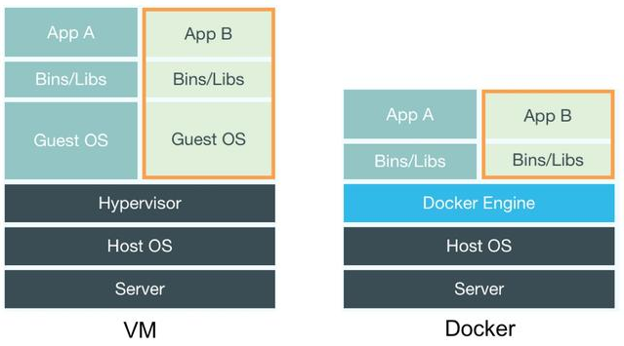
虚拟化层次分类
最大的架构差异：是否为每个实例提供独立的Guest OS内核
硬件级虚拟化
Hypervisor运行多个Guest OS；每个VM拥有自己的内核。
操作系统级虚拟化
多个容器共享宿主内核，依赖进程隔离与资源约束。
选择依据
操作系统兼容性、隔离边界、启动时间与资源开销。
第四章 虚拟话技术
Northeastern University · Software College
9
Notes:
硬件级虚拟化与操作系统级虚拟化
前面介绍的Hypervisor虚拟化，通常是将物理硬件抽象成多个虚拟计算机。实际上，虚拟化还可以发生在操作系统这一层次，这就形成了硬件级虚拟化与操作系统级虚拟化两种典型架构。
在硬件级虚拟化中，每台虚拟机拥有独立的客户操作系统内核。Hypervisor为虚拟机提供vCPU、虚拟内存和虚拟设备，Guest OS在此基础上运行应用程序。因此，一台物理主机上可以同时运行多个独立的操作系统实例，在满足架构兼容性等条件时，也可以运行不同类型的操作系统。
操作系统级虚拟化则不同。以Linux容器为例，多个容器共享宿主机的Linux内核。系统主要通过Namespaces隔离进程、网络和文件系统等资源视图，通过cgroups限制和统计资源使用。
由于容器不需要为每个实例启动完整的操作系统内核，通常具有较快的启动速度和较低的额外资源开销，非常适合微服务部署与弹性扩缩容。
但容器共享宿主内核，隔离边界与完整虚拟机有所不同。
所以，选择虚拟机还是容器，需要综合考虑操作系统兼容性、隔离要求、资源开销和应用部署方式。

Slide 10
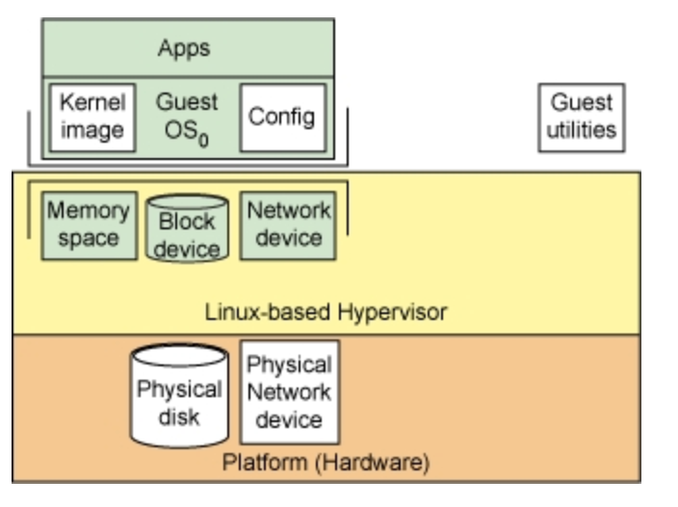
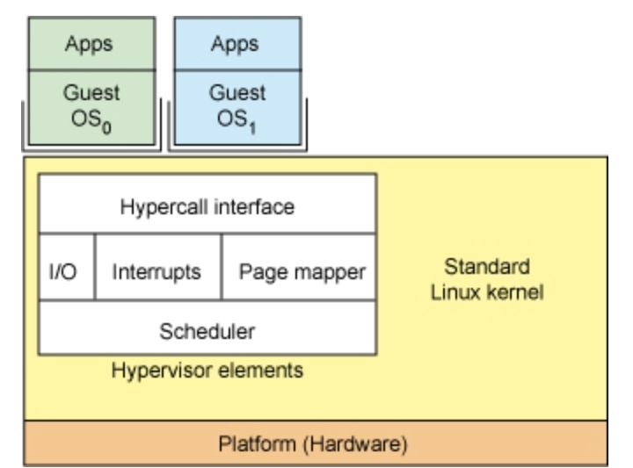
Hypervisor架构
重点比较：Hypervisor位于运行栈的哪一层
Type 1 裸金属型
Type 2 宿主型
Hypervisor直接控制或紧密管理硬件资源，负责创建VM、分配vCPU与内存、处理特权操作。服务器整合及数据中心常采用这一架构。
Hypervisor作为宿主OS上的应用或服务运行，利用已有驱动和系统服务管理VM，部署便利，适用于个人开发、测试与教学。
典型产品：Type 1—VMware ESXi、Xen、Hyper-V；Type 2—VirtualBox、VMware Workstation。KVM集成于Linux内核，不宜简单按传统外观二分。
第四章 虚拟话技术
Northeastern University · Software College
10
Notes:
Hypervisor是硬件虚拟机体系中的核心管理组件，负责创建和运行虚拟机，并协调CPU、内存和I/O设备的使用。根据Hypervisor在系统运行栈中的位置，传统上可以将其划分为Type 1和Type 2两种架构。
Type 1称为裸金属型Hypervisor，直接运行在物理硬件之上，或者作为紧密集成的底层虚拟化平台管理硬件资源。在这种架构中，Hypervisor位于虚拟机与硬件之间，负责处理虚拟机的关键执行控制与资源管理。VMware ESXi、Xen和Hyper-V通常被归为这一类型。
Type 2称为宿主型Hypervisor，它运行在一个已有的宿主操作系统之上。Hypervisor可以利用宿主操作系统提供的驱动程序、文件系统以及其他管理能力。VirtualBox和VMware Workstation是常见例子。
两者的区别主要体现在系统架构和底层资源管理方式，而不能简单理解为Type 1一定更快、Type 2一定更慢。
对于KVM，还需要特别说明：它集成在Linux内核中，利用Linux自身的调度和内存管理能力实现虚拟化，因此不宜仅根据是否存在Linux宿主系统来简单分类。
在实际应用中，数据中心更关注性能隔离、可靠性和集中管理，而个人开发与教学通常更重视安装部署和操作便利性。

Slide 11
技术价值：虚拟化带来的优势与代价
虚拟化提高了资源使用弹性，但并不意味着零成本、零风险
云平台价值
实现机制
条件与边界
资源利用率提升
多个VM共享硬件；CPU调度、内存配额与I/O复用降低资源闲置。
超分配受物理容量约束，资源争用可能造成性能抖动。
快速交付与弹性
虚拟磁盘镜像、模板及自动化接口支持按需创建、配置和回收实例。
弹性还依赖资源池余量、监控和调度，并非自动发生。
隔离与可恢复性
独立虚拟环境配合快照、迁移和备份，便于多租户运维及故障恢复。
需要妥善配置权限和存储；快照不等于独立备份。
结论：虚拟化是IaaS资源池化的关键，但高性能、安全性和高可用仍依赖具体架构与运维。
第四章 虚拟话技术
Northeastern University · Software College
11
Notes:
虚拟化为什么能够成为现代云计算基础设施的重要技术？主要原因在于它改变了资源利用、业务部署和系统运维的方式。
首先，虚拟化可以提高硬件资源利用率。在传统环境中，不同业务可能分别运行在多台低负载服务器上。采用虚拟化后，可以将这些业务整合到较少的物理服务器中，通过CPU调度、内存分配和I/O复用共享资源，从而减少不必要的资源闲置。
其次，虚拟化能够提高业务部署效率。管理员可以使用虚拟机模板、磁盘镜像和自动化接口创建新的服务器实例。与采购、安装和配置一台物理服务器相比，创建虚拟机通常更加快捷。这也是云计算能够提供按需云主机服务的重要技术基础。
第三，虚拟化提高了资源管理和故障恢复的灵活性。虚拟机可以配合快照、备份及迁移机制进行维护，在满足共享存储、网络连通和平台兼容等条件时，还可以进行在线迁移。
但虚拟化并不是没有代价。例如，多个虚拟机同时争用CPU或存储带宽时，可能产生性能抖动；配置不合理也可能导致安全风险。

Slide 12
云计算中的作用：从物理资源到按需云服务
虚拟化提供资源抽象，云平台进一步提供编排、计量和服务交付
物理基础设施
虚拟化资源池
云平台控制层
云主机服务
→
→
→
CPU · 内存 · 存储 · 网络
vCPU · vDisk · vNIC · VM
调度 · 镜像 · 租户 · 配额
按需申请 · 弹性扩缩 · API
资源标准化
按需编排
服务化交付
把不同规格的物理机整合成资源池，以vCPU、内存、虚拟磁盘等规格向上提供服务。
云控制层根据配额、镜像和调度策略选择宿主机，自动完成实例创建、网络接入与回收。
用户通过控制台或API自助申请云主机，配合计量、监控和弹性能力形成IaaS服务。
关键区别：虚拟化解决资源的抽象和隔离；云平台在虚拟化资源之上提供统一调度、自动化交付、监控和计量。
第四章 虚拟话技术
Northeastern University · Software College
12
Notes:
我们将虚拟化放到整个云计算体系结构中，理解它究竟发挥了什么作用。
首先，在最底层，数据中心拥有大量物理服务器、存储设备和网络设备。这些设备的硬件规格、容量与配置并不完全相同。如果直接向用户交付物理资源，不仅配置复杂，而且难以实现灵活分配。
虚拟化层将物理资源抽象为vCPU、虚拟内存、虚拟磁盘和虚拟网络等资源，并通过虚拟机等形式提供相对统一的运行环境。这样，云平台就不必直接以具体物理服务器为基本服务单位，而可以面向逻辑资源进行管理。
在虚拟化资源之上，云平台控制层负责统一调度、镜像管理、租户管理、资源配额以及实例生命周期管理。
例如，用户申请一台4个vCPU、8GB内存的云主机时，云平台首先检查资源配额和可用容量，再通过调度策略选择合适的物理服务器，调用底层虚拟化接口创建虚拟机，并完成磁盘和网络配置。
用户最终看到的是一台可通过控制台或API管理的云主机，而不需要了解它具体运行在哪台物理服务器上。
这里需要区分两个概念：虚拟化解决的是资源抽象、隔离和复用问题；云计算则进一步实现资源的统一管理、自动化交付和服务化运营。
这也说明，虚拟化是现代IaaS的重要实现基础，但虚拟化本身并不等于云计算。

Slide 13
PART 2
计算虚拟化
Cloud is not only infrastructure, but a programmable service platform.
Notes:
讲授提示：进入基础概念。

Slide 14
4.2.1 基本架构
计算虚拟化：从物理服务器到多个独立运行环境
计算虚拟化的目标是在共享硬件上提供可调度、可隔离的虚拟计算实例。
虚拟机视图
每个虚拟机具备虚拟CPU、内存和设备，可安装独立的Guest OS。
Hypervisor职责
管理虚拟机生命周期，协调CPU执行、内存映射与设备访问。
基础层次
物理硬件 → 虚拟化层 → Guest OS → 应用；资源分配与故障隔离并行发生。
第四章 虚拟话技术
Northeastern University · Software College
14
Notes:
上一节我们介绍了虚拟化的基本概念，知道虚拟化能够将一台物理服务器划分为多个相互隔离的运行环境。那么，这种能力在技术上究竟是如何实现的呢？这一节我们重点介绍计算虚拟化的内部机制。
首先来看这张基本架构图。最底层是物理硬件，包括CPU、内存、磁盘和网络接口。物理硬件之上是虚拟化层，也就是Hypervisor。它负责管理底层资源，并向上提供虚拟CPU、虚拟内存和虚拟设备。再往上是多个虚拟机，每台虚拟机都能够安装自己的Guest OS，并运行相应的应用程序。
例如，一台物理服务器可以同时承载Linux Web服务器、Windows业务服务器和数据库服务器。虽然它们使用相同的物理硬件，但各自拥有独立的执行环境。
需要强调，Hypervisor不仅仅负责创建虚拟机，还要协调不同虚拟机之间的资源使用。当多个虚拟机同时请求CPU计算、内存访问或磁盘读写时，虚拟化系统必须决定如何分配资源，同时防止不同虚拟机之间出现非法访问。
因此，计算虚拟化的本质，是在共享物理硬件的基础上，为多个Guest提供可调度、可隔离的计算环境。接下来，我们就从CPU、内存和I/O三个方面分析这一过程。

Slide 15
4.2.1 基本架构
计算虚拟化的三个核心问题
CPU负责执行、内存负责地址空间、I/O负责与外部设备交互。
CPU：谁获得处理器时间？
内存：数据放在哪里？
将多个vCPU调度到有限pCPU上，并确保客户机特权操作受控。
建立Guest可见内存与宿主真实内存的映射，同时保持访问隔离。
I/O：如何访问真实设备？
性能与管理的平衡
通过设备模拟、半虚拟化驱动或设备直通处理磁盘、网络等请求。
隔离、设备兼容和可迁移性通常与吞吐、时延及管理复杂度存在权衡。
第四章 虚拟话技术
Northeastern University · Software College
15
Notes:
要真正理解计算虚拟化，我们可以从计算机运行所依赖的三个基本要素出发：CPU、内存和I/O设备。
首先是CPU。计算机执行程序必须依赖处理器，但一台物理服务器的CPU核心数量是有限的。如果创建的虚拟CPU数量超过物理处理器能够同时执行的线程数量，系统应该如何安排它们运行？这就涉及vCPU调度、特权指令控制以及虚拟机之间的执行切换。
其次是内存。每台虚拟机都会认为自己拥有独立的物理内存，但实际上，多个虚拟机使用的是同一台服务器上的RAM。虚拟化系统不仅要建立地址映射，还必须防止虚拟机访问其他虚拟机的数据。
第三是I/O。虚拟机中的操作系统可能需要访问磁盘、网卡或者GPU，但是这些设备最终都是真实的物理硬件。虚拟化系统必须提供合适的设备访问机制。
这三个问题之间还存在联系。例如，一个虚拟机发送网络数据时，需要CPU执行驱动程序、内存保存数据缓冲区，同时通过虚拟网卡完成I/O。
因此，我们可以把计算虚拟化理解为三个协同机制：CPU决定谁来执行，内存决定数据存放与访问的位置，I/O决定虚拟机如何与外部设备交互。

Slide 16
4.2.2 CPU虚拟化
vCPU、pCPU与CPU超分配
vCPU是客户机可见的处理器抽象，不等同于被永久独占的物理核心。
vCPU（虚拟处理器）
pCPU（物理处理器）
Guest OS按vCPU执行线程；QEMU/KVM中通常以宿主线程承载vCPU执行。
由宿主操作系统/Hypervisor调度；同一时刻每个物理逻辑CPU执行一个硬件线程上下文。
CPU超分配
核心性能风险
分配vCPU总数可大于物理逻辑CPU数，依赖不同VM负载在时间上错峰。
CPU争用增加等待时间；vCPU配置过多可能造成额外调度开销。
第四章 虚拟话技术
Northeastern University · Software College
16
Notes:
CPU虚拟化首先需要区分两个概念：vCPU和pCPU。pCPU代表物理处理器执行资源，而vCPU是虚拟化系统向客户操作系统提供的逻辑处理器。
假设一台服务器拥有16个物理CPU核心，每个核心支持两个硬件线程，那么操作系统通常可以看到32个逻辑CPU。现在我们创建8台虚拟机，每台分配4个vCPU，那么总共就分配了32个vCPU。
这里需要注意，分配vCPU并不意味着把某个物理核心永久交给虚拟机。在QEMU/KVM环境中，一个vCPU通常由宿主机上的一个线程承载，其执行由Linux调度器协调。不同虚拟机的vCPU可以在不同时间使用同一个物理处理器。
因此，虚拟化平台甚至可以配置总数超过物理逻辑CPU数量的vCPU，这种方式称为CPU超分配，也就是CPU Overcommit。
为什么允许超分配？因为实际应用通常不会持续占满CPU。例如，Web服务器可能大部分时间都在等待网络请求，数据库也可能存在I/O等待。虚拟化平台可以利用不同业务负载的时间差共享处理器。
但是，如果所有虚拟机同时执行CPU密集型任务，就会发生资源争用，导致等待时间增加和性能下降。
所以，CPU虚拟化并没有创造新的处理能力，而是通过调度提高已有处理能力的利用效率。

Slide 17
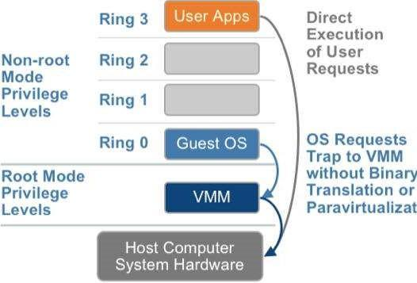
4.2.2 CPU虚拟化
CPU特权级与硬件辅助虚拟化
以Intel VT-x为例：VMX Root/Non-root与传统Ring 0/3属于不同维度。
VMX Root Operation
通常用于Hypervisor/宿主侧，能够配置虚拟机控制结构并处理退出事件。
VMX Non-root Operation
客户机可在其自身Ring 0运行内核，在Ring 3运行应用程序，但受虚拟化控制约束。
核心概念辨析
Non-root并不是普通用户态；Guest内核并非只能在物理Ring 3执行。
Intel VT-x / AMD-V
硬件在Guest执行和Hypervisor控制之间切换，降低对敏感指令纯软件翻译的依赖。
第四章 虚拟话技术
Northeastern University · Software College
17
Notes:
理解CPU虚拟化，首先需要了解CPU的特权级管理机制。在传统x86架构中，处理器通过Ring 0到Ring 3划分不同的执行权限。其中，Ring 0具有最高权限，通常用于运行操作系统内核；Ring 3权限较低，用于运行普通用户应用程序。操作系统通过这种机制，防止应用程序直接执行敏感操作或访问受保护的硬件资源。
但是，在虚拟化环境中就会产生一个问题：一台物理服务器可能同时运行多个Guest OS，而每个Guest OS都需要执行内核级操作。如果允许它们不受限制地控制物理硬件，就会破坏虚拟机之间的隔离。
为解决这一问题，Intel VT-x等硬件辅助虚拟化技术在传统Ring特权级之外，引入了两种执行模式：VMX Root模式和VMX Non-root模式。
结合左侧图片可以看到，上半部分是Non-root模式，Guest OS可以运行在Ring 0，而用户应用程序运行在Ring 3。下半部分是Root模式，由虚拟机监控器VMM（即Hypervisor）负责管理虚拟机的执行环境。需要特别注意，Root与Non-root是虚拟化执行模式，并不是新增的Ring特权级。
当Guest执行普通计算指令时，通常可以直接在物理CPU上运行，不必经过VMM处理。而当Guest执行需要虚拟化系统介入的敏感操作时，处理器可以触发VM Exit，将控制权转交给VMM。VMM完成相应处理后，再通过VM Entry恢复Guest运行。
图中的箭头正体现了这种机制：普通用户请求可以直接执行，而部分需要特殊处理的操作则交由VMM控制。
因此，硬件辅助虚拟化的关键思想是，在保留Guest OS原有特权级结构的同时，增加一层硬件支持的执行控制机制，使多个操作系统能够安全、高效地共享物理CPU。
建议课堂特别强调：
这张图使用了简化的Root/Non-root特权级示意。实际Intel VT-x架构中，Root和Non-root模式内部都可以具有Ring 0—Ring 3权限等级。图中关于“无需二进制翻译”的表达也应理解为硬件辅助虚拟化减少了传统软件二进制翻译的需求，而不是所有敏感操作都不需要额外处理。
下一页可以顺势提出一个问题：当Guest执行的操作需要VMM介入时，CPU如何从Guest切换到Hypervisor，再返回Guest继续执行？ 由此引出VM Exit与VM Entry的具体工作流程。

Slide 18
4.2.2 CPU虚拟化
VM Entry 与 VM Exit
一个vCPU在客户机执行与Hypervisor处理之间往返的控制流程。
VM Entry
Guest运行
Hypervisor准备客户机执行状态，通过硬件机制进入Guest；Intel常见指令为VMLAUNCH/VMRESUME。
大量普通指令可直接执行；硬件按预设控制条件监测特定事件。
VM Exit
性能启示
遇到指定的I/O访问、特权事件或其他配置的退出条件时，硬件保存状态并转交Hypervisor。
VM Exit/Entry有代价；减少不必要的陷入并使用高效I/O路径有助于提升性能。
第四章 虚拟话技术
Northeastern University · Software College
18
Notes:
CPU虚拟化中两个非常重要的操作：VM Entry和VM Exit。
CPU具有根模式和非根模式，每种模式下又有ring0和ring3。宿主机运行在根模式下，宿主机的内核处于ring0，而用户态程序处于ring3，GuestOS运行在非根模式。相似的，GuestOS的内核运行在ring0，用户态程序运行在ring3。处于非根模式的GuestOS，当外部中断或缺页异常，或者主动调用VMCALL指令调用VMM的服务的时候（与系统调用类似）的时候，硬件自动挂起Guest OS，CPU会从非根模式切换到根模式，整个过程称为VM exit，相反的，VMM通过显式调用VMLAUNCH或VMRESUME指令切换到VMX non-root operation模式，硬件自动加载Guest OS的上下文，于是Guest OS获得运行，这种转换称为VM entry。
我们可以把它们理解为虚拟机执行控制权在Guest与Hypervisor之间的切换过程。
首先是VM Entry。当Hypervisor完成虚拟CPU状态配置后，通过处理器提供的虚拟化机制，让CPU进入Guest执行环境。对于Intel VT-x，常见的相关指令包括VMLAUNCH和VMRESUME。进入Guest后，普通应用指令通常可以直接由物理CPU执行。
那么，什么时候需要VM Exit呢？
例如，Guest执行了需要虚拟化系统处理的特定I/O操作，或者发生了虚拟化控制结构中指定的退出事件，处理器就会暂停Guest执行、保存必要状态，并把控制权交还给Hypervisor。
Hypervisor处理完成后，可以再次执行VM Entry，让Guest继续运行。
这里需要注意，不是所有系统调用、中断或者缺页异常都会引起VM Exit。是否退出，取决于处理器的虚拟化控制配置以及具体事件。
VM Entry与VM Exit虽然使多个操作系统能够受控地共享硬件，但状态切换和事件处理也会产生性能开销。
因此，现代虚拟化技术一个重要的优化方向，就是减少不必要的VM Exit，让普通指令尽可能直接执行，并提高需要Hypervisor介入的操作效率。

Slide 19
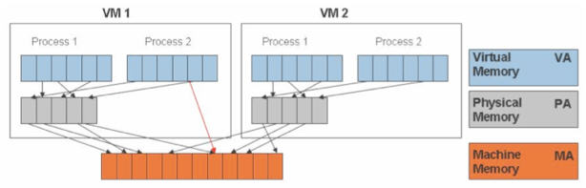
4.2.3 内存虚拟化
Guest地址到真实内存的两级映射
虚拟机中存在“Guest虚拟地址—Guest物理地址—Host物理地址”两个转换层次。
第一层：GVA → GPA
由Guest OS维护客户机页表，为客户机进程提供虚拟地址空间。
第二层：GPA → HPA
由虚拟化系统/硬件辅助机制将客户物理地址映射到宿主物理页。
隔离效果
不同虚拟机可以使用相同的GPA编号，但最终指向不同的HPA。
第四章 虚拟话技术
Northeastern University · Software College
19
Notes:
前面讨论了CPU如何在多个虚拟机之间共享，现在我们来看内存虚拟化。
在传统操作系统中，一个应用程序访问内存时，使用的是虚拟地址。操作系统通过页表，将虚拟地址转换为物理地址。
但在虚拟化环境中，这个过程会更加复杂，因为虚拟机内部的操作系统也认为自己拥有一套物理内存。
因此，内存地址转换通常包含两个阶段。
第一阶段，是从Guest Virtual Address，也就是GVA，转换为Guest Physical Address，即GPA。这个过程由Guest OS维护的页表决定。对Guest来说，这与普通操作系统管理内存的过程基本相似。
第二阶段，是将GPA进一步转换为Host Physical Address，也就是HPA。HPA对应宿主机真实的物理内存位置。
例如，虚拟机A和虚拟机B都可能使用相同编号的Guest物理地址，但通过第二级地址转换，它们最终被映射到不同的宿主物理页。
这样，两个虚拟机就可以拥有相同形式的地址空间，却不会因此访问到同一块真实内存。
因此，内存虚拟化的关键，是在Guest自己的地址管理机制之外，再建立一层由虚拟化系统控制的内存映射。

Slide 20
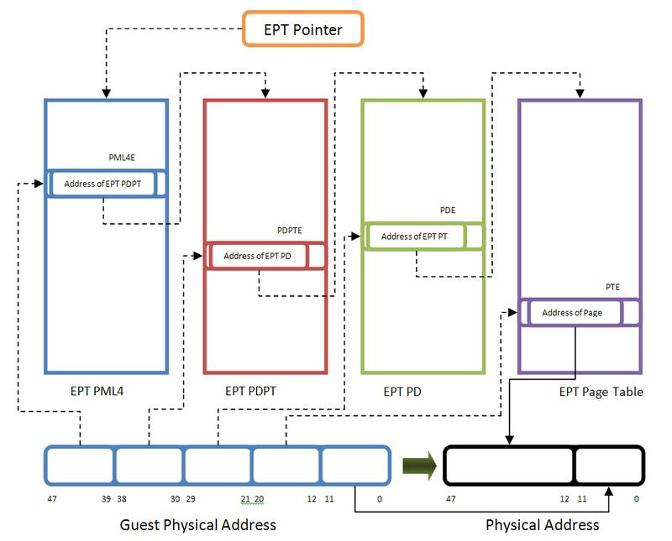
4.2.3 内存虚拟化
EPT：硬件辅助的第二级地址转换
Extended Page Tables · GPA → HPA
01 EPTP：四级页表的入口
EPT Pointer保存顶层EPT PML4表的宿主物理地址；CPU据此开始遍历EPT。
02 GPA分段索引与四级遍历
47–39位 → PML4；38–30位 → PDPT；
29–21位 → PD；20–12位 → PT。
每级使用9位索引，查找相应的表项。
03 页框定位与地址拼接
最终PTE给出宿主物理页框基址，结合GPA低12位页内偏移，形成HPA（图示为4KB页）。
04 性能与隔离机制
硬件辅助GPA→HPA映射；TLB缓存转换结果。EPT权限控制支持VM内存隔离，大页可减少遍历层级。
图源：用户提供的 EPT 四级页表遍历原图
第四章 虚拟话技术
Northeastern University · Software College
20
Notes:
前面我们介绍了虚拟化环境中的两级地址转换，即首先将Guest虚拟地址GVA转换为Guest物理地址GPA，再将GPA转换为宿主机真实物理地址HPA。这一页我们重点介绍第二级地址转换的实现机制——EPT，也就是扩展页表。
首先看左侧的结构图。EPT采用多级页表结构，主要包括四个层级：PML4、PDPT、PD和PT。最上方的EPT Pointer，简称EPTP，是整个EPT页表遍历的入口，它指向顶层PML4页表。EPT页表由Hypervisor负责配置和管理，而具体的地址转换由处理器硬件完成。
下面看地址转换的具体过程。对于常见的四级EPT和4KB页面，48位Guest物理地址被划分为四组9位索引和12位页内偏移量。
处理器首先根据GPA的47至39位在PML4中选择表项，找到下一级PDPT；随后使用38至30位定位PDPT表项，再使用29至21位找到PD表项，最后利用20至12位定位PT中的页表项。最终的PTE提供宿主物理页框地址，再结合GPA最低12位的页内偏移量，形成最终的HPA。
这里需要强调，四级页表并不是依次传输数据，而是逐级查找地址映射关系。每一级页表项主要提供下一级页表的位置，最后一级才确定实际物理页面。
EPT还具有两个重要作用。
第一是提高地址转换效率。传统影子页表需要Hypervisor维护复杂的映射关系，而EPT将第二级地址转换交给硬件执行，减少相关软件管理开销。与此同时，处理器可以使用TLB缓存地址转换结果，避免每次内存访问都重新遍历页表。
第二是实现内存隔离。不同虚拟机即使使用相同的Guest物理地址，也可以通过各自的EPT映射到不同的宿主物理页面。Hypervisor还可以通过EPT表项控制页面的读、写和执行权限，防止虚拟机越权访问内存。
因此，EPT的核心价值在于：通过硬件支持的多级地址映射，实现Guest内存的高效转换、灵活管理和访问隔离，为现代虚拟机提供基础内存虚拟化能力。
课堂强调： 可以让学生记住EPT地址转换的三个关键步骤：
EPTP定位页表入口 → 四级索引逐级查找 → 物理页框地址与页内偏移量组合形成HPA。
还需要提醒学生，EPT并不是替代Guest原有的页表，而是在Guest页表之外增加第二级转换机制。实际系统也可以使用2MB或1GB大页，此时不一定需要遍历完整的四级页表。

Slide 21
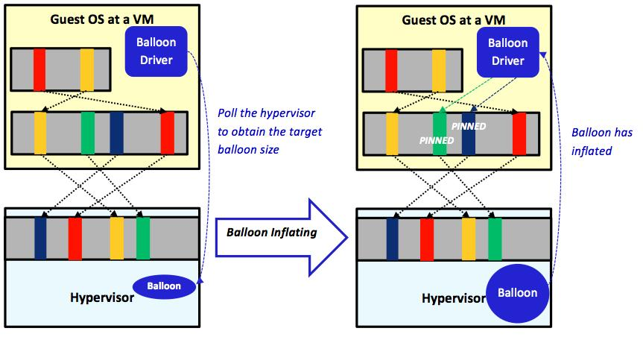
4.2.3 内存虚拟化
内存超分配与 Ballooning：动态回收物理内存
Balloon Inflation 工作机制
01 为什么需要 Ballooning？
内存超分配允许多台 VM 的配置内存总量超过主机物理内存；当实际使用量上升时，需要在虚拟机间动态回收资源。
02 Balloon Inflation（气球膨胀）
Hypervisor 设置目标气球大小；Guest 内的 Balloon Driver 申请并固定部分页面，使 Guest 减少可用内存。
03 物理页面回收与收缩
Hypervisor 回收与气球页对应的宿主物理页面；内存压力下降时，气球收缩（Deflation），将页面重新释放给 Guest。
Balloon Driver 请求并锁定 Guest 内存页，Hypervisor 回收对应宿主物理页。
04 效果与性能边界
优点：按需调节实际内存占用，提高资源利用率。代价：Guest 可能发生页面回收与交换；Ballooning 不会增加真实 RAM。
核心结论：Ballooning 是内存超分配下的协同回收机制，而不是物理内存扩容技术。
第四章 虚拟话技术
Northeastern University · Software College
21
Notes:
除了地址转换，内存虚拟化还需要解决另一个现实问题：如何在多个虚拟机之间灵活分配有限的物理内存？
假设一台服务器拥有64GB内存，我们创建8台虚拟机，每台配置12GB内存。这样，虚拟机配置内存的总量达到96GB，已经超过物理服务器的64GB。
这种做法称为内存超分配，也就是Memory Overcommit。
为什么可能实现呢？因为虚拟机配置了12GB内存，不代表它始终占用12GB实际物理内存。许多虚拟机在运行过程中只使用其中一部分空间，虚拟化平台可以根据实际使用情况管理内存。
但是，当多个虚拟机同时需要大量内存时，就可能发生物理内存不足的问题。
为了解决动态内存管理问题，一种典型技术是Memory Ballooning，也就是内存气球。
它需要Guest内部的气球驱动与宿主协作。当宿主希望回收内存时，可以要求气球驱动膨胀，占用Guest中的部分页面，使Guest减少可供其他用途使用的内存，并为宿主回收相关资源创造条件。
当内存压力降低后，气球可以收缩，释放此前占用的Guest内存。
需要强调，Ballooning不是凭空增加物理RAM。过度回收可能导致Guest频繁换页，反而降低性能。
因此，内存超分配的目标是提高利用率，而Ballooning提供了一种动态回收机制；两者都需要合理的容量规划与性能监控。

Slide 22
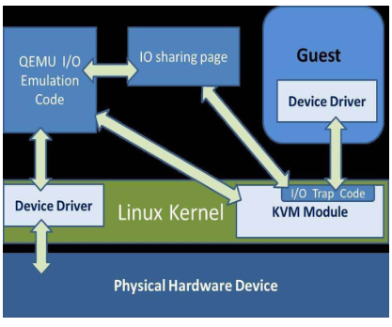
4.2.4 I/O虚拟化
Device Emulation：软件模拟传统I/O设备
核心机制
QEMU模拟网卡、磁盘控制器等设备的寄存器及I/O行为；Guest使用已有的标准硬件驱动，无需修改操作系统。
典型执行路径
Guest驱动发出设备操作 → 部分访问触发VM Exit → KVM将事件交由QEMU设备模型 → 宿主I/O栈访问物理设备。
能力与局限
兼容旧版Guest、安装便捷；但设备模拟、上下文切换和宿主处理可能引入额外延迟。不是每次I/O都必然触发VM Exit。
KVM / QEMU设备访问架构
适用：旧系统迁移、兼容性测试、无需专用半虚拟化驱动的环境
第四章 虚拟话技术
Northeastern University · Software College
22
Notes:
Guest OS内部安装的是普通设备驱动，例如传统网卡驱动。对于Guest来说，它认为自己正在操作一块真实存在的硬件设备，但实际上，这块设备是由QEMU通过软件模拟出来的。
接下来，我们沿着图中的箭头分析一次设备访问过程。
假设Guest需要通过虚拟网卡发送数据。Guest驱动首先按照所模拟设备的接口规范，设置相关寄存器或提交I/O请求。当访问触发需要Hypervisor处理的事件时，CPU会发生VM Exit，将控制权从Guest交给KVM。
这里要注意，KVM本身并不负责实现所有虚拟设备的具体功能。它主要负责虚拟机执行控制，并在必要时将设备访问事件交给用户态的QEMU设备模拟代码。
图中左上方的QEMU I/O Emulation Code，就是负责解释设备操作并维护虚拟设备状态的组件。例如，对于模拟网卡，它需要理解Guest写入的设备控制信息，并将相关请求转化为宿主机可以执行的网络操作。
图中间的I/O Sharing Page则用于支持部分Guest与宿主之间的数据交换，减少不必要的数据复制。需要说明，这是图示架构中的一种具体实现方式，并不是所有设备模拟都必须使用这种共享页。
完成设备模拟后，实际的数据访问还需要通过Linux Kernel中的设备驱动，最终到达底部的Physical Hardware Device，也就是真实硬件。
由此可以看到，软件设备模拟的额外开销主要来自三个方面：虚拟设备行为的解释与模拟、Guest和宿主之间的执行切换，以及宿主侧额外的I/O处理过程。对于频繁访问设备的应用，这些开销可能累积并影响吞吐量和响应时延。
不过，软件设备模拟也有重要优势：它能够向Guest提供成熟的标准硬件接口，使一些缺少专用虚拟化驱动的旧操作系统仍然可以正常使用网络和存储设备。
因此，设备模拟的设计重点是用软件保持硬件接口兼容性，以一定的额外处理开销换取更广泛的Guest支持。

Slide 23
4.2.4 I/O虚拟化
Virtio：面向虚拟化优化的半虚拟化I/O
工作原理
Virtio三大关键组件
Guest驱动把I/O请求与缓冲区信息提交至Virtqueue；后端读取队列、完成真实I/O并反馈完成状态。
01 Front-end Driver
Guest内的virtio-net、virtio-blk等驱动
关键优化
不必模拟传统设备的全部寄存器语义；支持批处理与事件通知，结合vhost可将数据处理移至内核或独立用户进程。
02 Virtqueue / Vring
共享内存中的请求描述符及环形队列
适用场景与边界
常用于云主机网卡和虚拟磁盘；需要Guest提供Virtio驱动。高性能不等于零开销，仍受后端、数据复制和通知路径影响。
03 Back-end
QEMU、vhost-kernel或vhost-user处理请求
技术参考：Oracle《Introduction to VirtIO》
原理图来源：https://blogs.oracle.com/linux/introduction-to-virtio
第四章 虚拟话技术
Northeastern University · Software College
23
Notes:
上一页我们介绍了Device Emulation，也就是软件设备模拟。它通过QEMU模拟传统硬件的行为，让Guest OS使用已有的设备驱动。但这种方式需要处理设备寄存器访问、状态变化等操作，可能产生额外的软件处理和上下文切换开销。
那么，如果Guest OS已经知道自己运行在虚拟化环境中，是否还需要完整模拟一块传统物理设备呢？这就是Virtio技术要解决的问题。
Virtio是一种面向虚拟化环境设计的半虚拟化I/O标准，其核心思想是：让Guest与宿主机使用专门的虚拟设备接口进行协作，通过共享队列高效传递I/O请求，而不必完整模拟传统设备的硬件行为。
首先看左侧的三个关键组件。
第一个是Front-end Driver，即前端驱动，运行在Guest OS内部。例如，virtio-net用于虚拟网卡，virtio-blk用于虚拟磁盘。它负责接收Guest应用的I/O请求，并将请求转换为Virtio设备能够处理的格式。
第二个是Virtqueue，即虚拟队列，这是Virtio最核心的机制。Virtqueue通常利用Guest内存中的描述符、队列结构和状态信息组织I/O请求。前端驱动不必将整个数据内容逐项交给QEMU解释，而是把数据缓冲区的位置及相关信息提交到队列，供后端读取和处理。
第三个是Back-end，即后端服务，运行在宿主侧。它可以由QEMU用户态程序实现，也可以采用vhost-kernel或vhost-user等方式，将部分数据处理转移到内核或独立用户态进程中。
接下来，我们以虚拟机发送网络数据为例，理解Virtio的完整工作过程。
当Guest应用需要发送网络数据时，首先经过Guest网络协议栈，到达virtio-net前端驱动。驱动将发送缓冲区的描述信息加入Virtqueue，并在需要时通知后端。
后端发现队列中有待处理请求后，读取相关描述符，获取数据缓冲区信息，然后通过宿主网络路径完成数据发送。处理完成后，后端更新队列状态，并在需要时通知Guest，使前端驱动能够回收相应的缓冲区。
与传统设备模拟相比，Virtio不需要完整模拟某种物理网卡的寄存器操作过程，还能够利用队列批量处理请求，从而减少部分虚拟化I/O开销。
不过，Virtio并不意味着I/O完全没有开销。数据处理仍然可能涉及Guest与后端之间的通知、内存映射、数据复制以及宿主机调度。实际性能还取决于采用QEMU、vhost还是其他后端实现。
因此，Virtio广泛用于云主机的虚拟网卡和虚拟磁盘，在保证虚拟设备标准化和管理灵活性的同时，提供较高的I/O效率。

Slide 24
4.2.4 I/O虚拟化
PCI Passthrough：将物理设备分配给Guest
工作方式
关键技术与访问边界
物理PCIe设备被映射给Guest；设备的寄存器、DMA与中断访问由硬件映射和虚拟化管理组件协同处理。
设备独占 / Assignment
将真实PCIe设备（如GPU、NIC）分配给指定VM
性能与隔离
IOMMU / VT-d / AMD-Vi
避免通用QEMU设备模型处理主要数据路径，通常可获得更接近原生设备的I/O性能；IOMMU用于DMA隔离。
重映射设备DMA地址并限制访问范围
VFIO（Linux）
工程代价
提供可控的设备分配和用户态访问接口
整设备直通常要求独占设备；硬件兼容性、IOMMU分组、设备重置和VM实时迁移能力都可能受限。
原生驱动 / Native Driver
Guest使用物理设备厂商提供的驱动程序
原理图来源：https://projectacrn.github.io/2.5/developer-guides/hld/hv-dev-passthrough.html
第四章 虚拟话技术
Northeastern University · Software College
24

Slide 25
三种I/O虚拟化机制对比
技术选择：兼容性、性能与共享/迁移能力之间的权衡
比较维度
Device Emulation
Virtio
PCI Passthrough
基本机制
软件模拟真实硬件接口
标准化半虚拟化接口
真实PCIe设备分配
Guest驱动
设备原生/传统驱动
Virtio前端驱动
真实硬件原生驱动
数据路径
QEMU设备模型参与
Virtqueue与后端交互
硬件直通及IOMMU
性能特点
模拟开销通常较高
通常较低，支持vhost
通常更接近原生
共享与管理
灵活，易于设备抽象
灵活，便于云环境
整设备通常独占
典型用途
兼容性与旧系统
云主机网络及存储
GPU、高性能NIC/NVMe
选择原则：优先评估驱动兼容性、I/O时延与吞吐、设备共享、迁移要求及硬件支持。
第四章 虚拟话技术
Northeastern University · Software College
25
Notes:
前面我们分别介绍了Device Emulation、Virtio和PCI Passthrough三种I/O虚拟化技术。它们都能够让虚拟机访问I/O设备，但在实现机制、性能开销和资源管理方式上存在明显差异。
首先，Device Emulation强调兼容性。它通过QEMU模拟传统硬件设备，使Guest能够直接使用已有的标准设备驱动，无需针对虚拟化环境进行修改。但部分I/O操作需要经过软件设备模型处理，因此可能产生较大的额外开销。这种方式适合旧操作系统和兼容性要求较高的场景。
其次，Virtio强调性能与灵活性的平衡。它不再完整模拟传统硬件，而是通过前端驱动、Virtqueue和后端服务协同处理I/O请求，减少不必要的设备模拟操作。同时，Virtio仍然保留较好的资源共享和管理能力，因此广泛用于云主机的虚拟网卡和虚拟磁盘。
最后，PCI Passthrough强调直接访问硬件。它将真实PCIe设备分配给Guest，并利用IOMMU实现DMA访问隔离，通常能够获得接近原生设备的性能。但整设备直通往往需要独占硬件，同时增加设备共享和虚拟机实时迁移的难度。
因此，这三种技术并不存在适用于所有场景的最优方案。实际选择时，需要综合考虑驱动兼容性、I/O吞吐与时延、硬件共享需求以及虚拟机迁移能力。
可以将三者概括为：Device Emulation优先兼容性，Virtio兼顾性能与灵活性，PCI Passthrough优先硬件访问效率。
这也反映了虚拟化系统设计中的一个重要思想：在性能、隔离、资源共享和管理灵活性之间进行权衡。

Slide 26
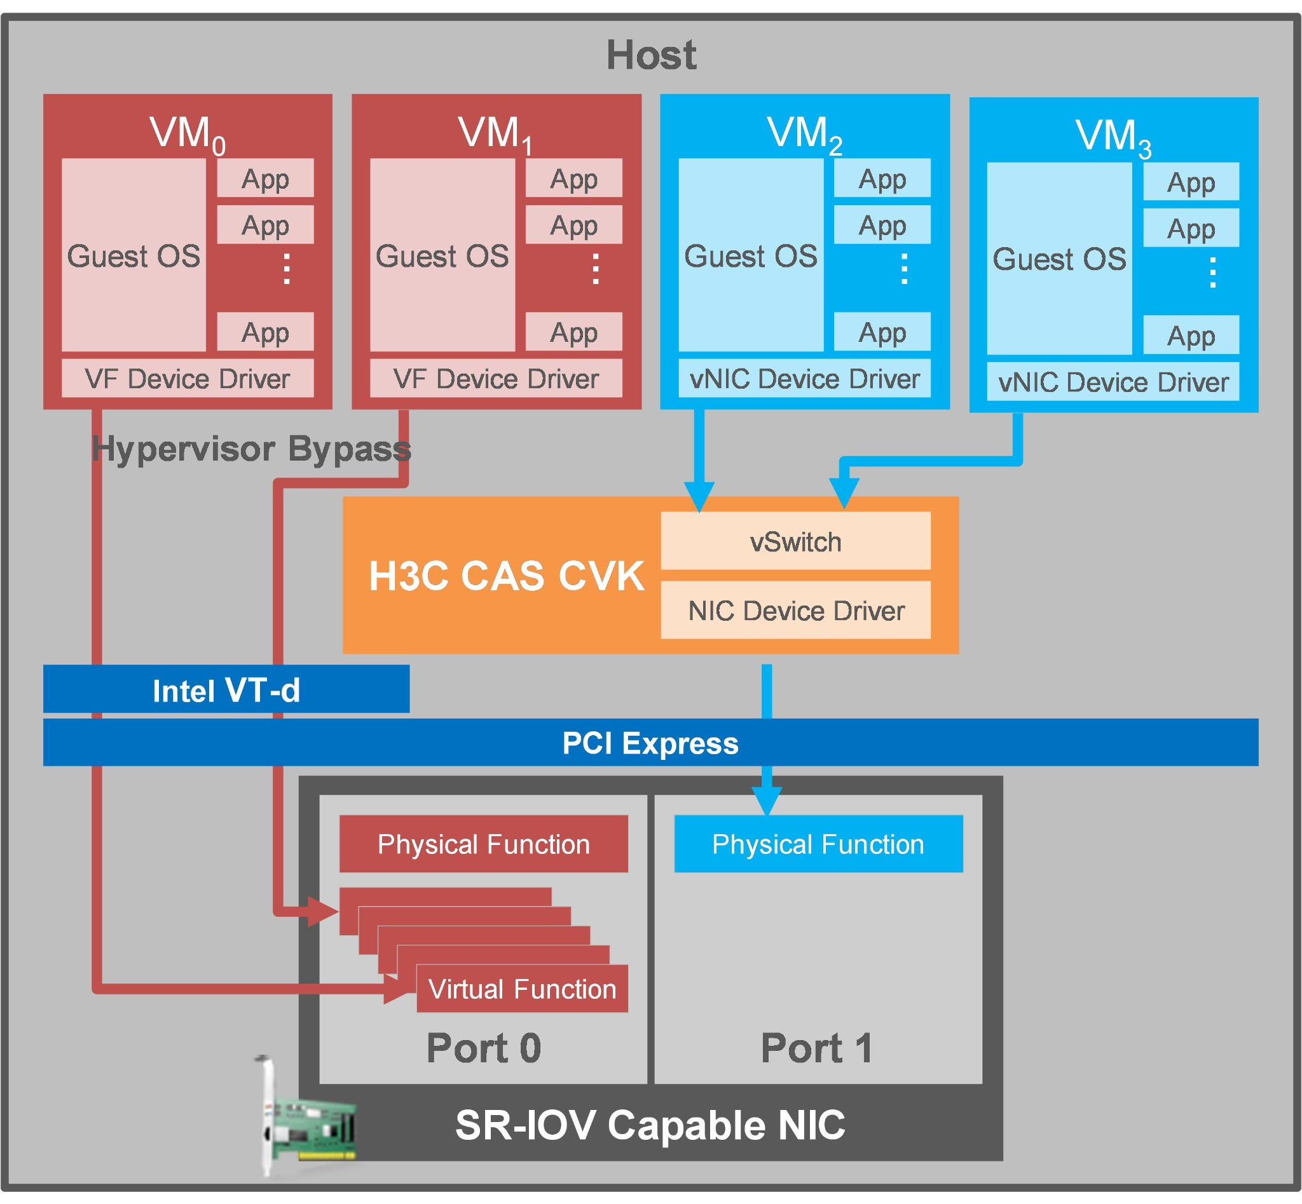
4.2.4 I/O虚拟化
SR-IOV：基于硬件功能划分的I/O虚拟化
01 PF / VF 硬件资源划分
• PF（Physical Function）：完整的PCIe功能，负责设备配置与VF管理。
• VF（Virtual Function）：设备提供的轻量级PCIe功能，可分配给不同VM。
02 VF直接分配与数据路径
• 图中VM₀、VM₁通过VF Driver直接使用网卡VF，绕过宿主vSwitch的软件转发路径。
• VM₂、VM₃使用vNIC Driver，经vSwitch和宿主NIC驱动访问网卡。
03 VT-d / IOMMU访问隔离
• Intel VT-d提供DMA重映射与设备访问隔离；VF通常经VFIO等机制分配给Guest。
• Hypervisor仍负责VF的分配与管理，并非完全退出控制路径。
04 性能收益与技术限制
• 减少软件交换、设备模拟和部分上下文切换开销，适合高吞吐、低时延网络场景。
• VF数量、物理带宽及队列仍受网卡限制；迁移与网络策略管理也可能更复杂。
关键结论：SR-IOV通过硬件提供多个可分配VF，实现多VM共享物理设备且保持较短的I/O数据路径。
第四章 虚拟话技术
Northeastern University · Software College
26
Notes:
前面我们介绍了PCI Passthrough设备直通技术，它能够将一块物理PCIe设备直接分配给虚拟机，从而减少软件设备模拟带来的性能开销。但是，这种方式存在一个明显的问题：如果一块物理网卡只能分配给一台虚拟机，那么多个虚拟机就难以高效共享这块网卡。
为了解决这一问题，PCIe引入了SR-IOV技术，即单根I/O虚拟化。它的核心思想是：通过硬件功能划分，让一块物理设备提供多个可以独立分配给虚拟机的虚拟功能，从而兼顾设备共享与I/O性能。
首先看左侧架构图。最下方是一块支持SR-IOV的物理网卡，它包含Physical Function，也就是PF，以及多个Virtual Function，简称VF。
PF是具备完整配置和管理能力的PCIe功能，负责设备初始化、资源配置和VF管理；VF则是设备提供的轻量级PCIe功能，主要用于执行数据收发。多个VF共享同一物理网卡的硬件资源，但可以分别分配给不同虚拟机使用。
接下来观察图中两种不同颜色的数据路径。
左侧红色路径代表SR-IOV模式。 VM0和VM1内部安装VF Device Driver，通过分配给自己的VF访问物理网卡。常规数据传输不需要经过宿主机的软件虚拟交换机，因此能够减少软件转发、设备模拟以及部分上下文切换带来的开销。
右侧蓝色路径代表传统虚拟网卡模式。 VM2和VM3使用vNIC Device Driver，网络数据需要经过宿主机中的vSwitch和NIC驱动，再通过PCIe总线到达物理网卡。与SR-IOV相比，这种方式通常具有更灵活的软件网络管理能力，但数据路径涉及更多软件处理环节。
图中还有一个重要组件——Intel VT-d，它是Intel提供的I/O内存管理和设备重映射技术。通过IOMMU机制，可以限制不同VF的DMA内存访问范围，避免设备越权访问其他虚拟机的内存。
需要强调，SR-IOV绕过的是常规数据传输路径中的部分软件处理，并不意味着Hypervisor完全失去管理作用。 Hypervisor仍然负责VF分配、资源配置以及设备生命周期管理。
最后，SR-IOV虽然能够改善网络吞吐量和传输时延，但也存在一定限制。例如，VF数量和总带宽受到物理网卡能力约束，设备直通可能增加虚拟机迁移的复杂性，部分虚拟交换机功能也可能需要依赖网卡硬件或额外配置才能实现。
因此，SR-IOV的主要价值在于：利用硬件提供多个VF，使多台虚拟机共享一块物理网卡，同时获得相对独立、高效率的I/O数据通路。
PF负责管理：配置物理设备并创建、管理VF。
VF负责数据访问：不同虚拟机通过各自的VF驱动收发数据。
IOMMU负责DMA隔离：限制设备对宿主机物理内存的访问范围。

Slide 27
4.2.5 典型平台
QEMU/KVM：用户态设备模型与内核虚拟化协同
KVM负责硬件辅助执行，QEMU提供VM进程管理和设备模型；二者通过/dev/kvm接口协作。
QEMU（用户空间）
配置虚拟机、模拟设备、维护部分I/O后端；可独立进行软件模拟。
KVM（内核模块）
建立vCPU执行环境、管理VM Exit等；利用Intel VT-x或AMD-V。
工作流程
QEMU通过ioctl请求运行vCPU；KVM进入Guest，遇到需用户态处理的事件时返回QEMU。
第四章 虚拟话技术
Northeastern University · Software College
27
Notes:
前面分别讨论了CPU、内存和I/O虚拟化，现在我们把这些技术组合起来，看看实际虚拟化平台是如何工作的。首先介绍Linux环境中非常重要的QEMU/KVM架构。
这里需要区分QEMU和KVM的职责。
QEMU是一个开源机器模拟器与虚拟机运行平台，可以负责虚拟机配置、设备模型和部分I/O后端。它也能够独立进行软件模拟，并支持某些跨CPU架构的模拟场景。
KVM则是Linux内核中的虚拟化模块，它利用Intel VT-x或者AMD-V等硬件功能，为虚拟机提供受控的CPU执行环境。
两者通常通过/dev/kvm接口协作。
加载KVM模块以后，Linux就有了三种运行模式：
Guest Mode：来宾模式，此模式只负责非I/O类操作或者说是非特权指令操作，如算术运行，由于是虚拟而非模拟，底层架构一样，所以此时Guest OS可以直接通过KVM Driver直接运行到物理CPU的ring 3上执行。如果是模拟那么此时就需要经过User Mode转到CPU执行。但一旦需要跟I/O打交道或需要运行特权指令，就需要Guest OS中的进程进行内部系统调用到达Geust OS的内核空间，然后经过User Mode到Kernel Mode这么一个过程。
User Mode：用户模式，此模式就代表来宾模式执行I/O类操作请求（站在虚拟机角度），因为QEMU就在用户模式运行（QEMU负责模拟I/O设备提供给Guest OS使用）。
Kernel Mode：内核模式，此模式是真正可以操作硬件的，当Guest OS执行I/O类操作或特权指令操作时需要向用户模式提交请求，然后由用户模式再次发起硬件操作请求给内核模式从而真正操作硬件。
例如，当我们启动一台QEMU/KVM虚拟机时，QEMU负责组织虚拟机进程，配置Guest内存和虚拟设备，并通过ioctl接口与KVM交互。
当vCPU需要运行时，QEMU向KVM发出运行请求。KVM利用硬件辅助虚拟化机制进入Guest执行环境。
如果发生需要用户态设备模型处理的事件，KVM可以将控制权返回QEMU，由QEMU完成相应处理。
因此，QEMU/KVM采用的是一种分工协作架构：KVM主要解决虚拟CPU的高效执行问题，QEMU主要提供虚拟机运行所需的设备模型和用户态管理功能。

Slide 28
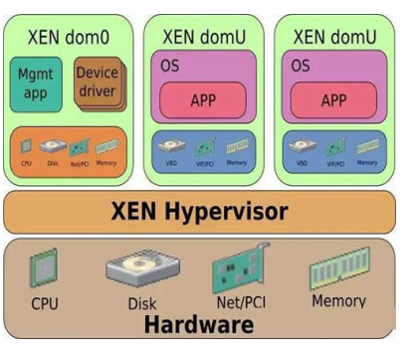
4.2.5 典型平台
Xen：Hypervisor与Dom0的角色分工
Xen的基本架构强调Hypervisor和管理域之间的职责划分。
Xen Hypervisor
负责CPU、内存等底层资源隔离和虚拟机执行管理。
Dom0（管理域）
具备管理控制能力，通常提供设备后端与工具栈，负责创建和管理DomU。
DomU（Guest域）
运行用户工作负载，可采用硬件虚拟化与半虚拟化接口的组合。
第四章 虚拟话技术
Northeastern University · Software College
28
Notes:
从架构上看，Xen与QEMU/KVM有所不同。Xen采用相对独立的Hypervisor结构，并将部分虚拟机管理和设备服务放在专门的管理域中。
最底层是物理硬件，物理硬件之上是Xen Hypervisor。它主要负责虚拟CPU执行、内存隔离、中断管理以及其他底层虚拟化功能。
在Hypervisor之上，Xen引入了一个特殊的管理域，称为Dom0。Dom0通常具有较高的管理权限，可以通过工具栈创建、配置和管理其他虚拟机，并在典型架构中提供设备后端服务。
普通客户虚拟机则称为DomU，它们用于运行实际业务工作负载。
例如，一个Xen服务器可以由Dom0负责管理虚拟机生命周期，而多个DomU分别运行Web服务、数据库和其他应用。
Xen还支持不同形式的虚拟化接口，包括硬件辅助虚拟化和半虚拟化机制，实际运行方式取决于Guest类型与系统配置。
这种架构的特点是，将底层虚拟化控制与较复杂的管理和设备服务进行职责划分。
因此，理解Xen需要把握三个角色：Hypervisor负责底层控制，Dom0负责管理与相关服务，DomU负责运行用户业务。

Slide 29
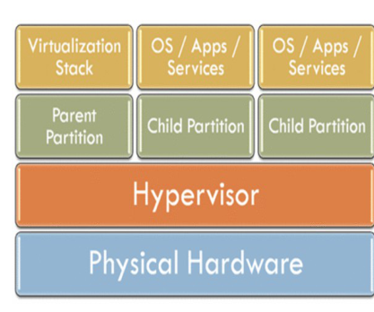
4.2.5 典型平台
Hyper-V与三类平台比较
典型平台在架构组织上各不相同，但都需要解决CPU、内存和I/O虚拟化。
Hyper-V
采用Hypervisor与分区机制；根分区提供管理和设备服务，子分区运行Guest。
平台差异
KVM依托Linux内核与QEMU；Xen采用独立Hypervisor与Dom0；Hyper-V采用分区和VMBus。
本节结论
评价方案应考虑Guest兼容性、I/O性能、迁移能力、运维生态与硬件支持，而非只比较“快慢”。
第四章 虚拟话技术
Northeastern University · Software College
29
Notes:
我们介绍微软的Hyper-V，并对前面三种典型虚拟化平台进行比较。
Hyper-V同样是一种硬件辅助虚拟化平台，但它采用基于分区的系统架构。其中，Hypervisor负责底层虚拟化控制，根分区承担系统管理和部分设备服务，子分区则运行客户操作系统。
在Hyper-V架构中，一个比较重要的组件是VMBus。它支持根分区和子分区之间的高效通信，配合虚拟化服务提供程序和客户机驱动处理相关设备请求。
现在回顾三种平台，可以发现它们虽然都实现CPU、内存和I/O虚拟化，但系统组织方式有所不同。
QEMU/KVM依托Linux内核，将KVM的硬件虚拟化能力与QEMU用户态设备模型相结合。
Xen采用独立Hypervisor和管理域Dom0的架构。
Hyper-V则采用Hypervisor、根分区和子分区相互配合的方式。
那么，实际部署中应该如何选择虚拟化平台呢？不能只看某个平台是否运行得更快，还应考虑Guest系统兼容性、I/O性能、资源管理方式、迁移与恢复能力，以及管理工具和运维生态。
不同虚拟化平台的架构可能不同，但它们都必须解决CPU执行控制、内存映射与隔离、设备访问这三个共同的技术问题。

Slide 30
PART 3
存储虚拟化
Cloud is not only infrastructure, but a programmable service platform.
Notes:
讲授提示：进入基础概念。

Slide 31
4.3.1 存储虚拟化：从物理设备到逻辑资源
核心问题：应用为何不必知道数据具体存储在哪块磁盘？
定义与目标
三项关键机制
在应用与SSD/HDD等物理介质之间加入映射层，向上呈现逻辑卷、文件或对象接口。
目标不是“制造容量”，而是解除业务与具体设备的绑定。
抽象：隐藏介质与设备差异，统一逻辑地址。
池化：将容量纳入资源池，按业务需求划分。
映射：维护逻辑块与后端物理块的对应关系。
为什么云计算需要存储虚拟化？
传统方式：业务直接依赖某块磁盘，扩容、迁移、更换设备容易影响应用。
虚拟化方式：业务使用稳定的逻辑卷；后端可以调整块映射、扩充存储池或迁移数据。
要注意：在线迁移、快照和高可用属于具体存储平台的能力，并非只要“虚拟化”就自动具备。
第四章 虚拟话技术
Northeastern University · Software College
31
Notes:
前面我们介绍了计算虚拟化，知道Hypervisor可以将CPU和内存等物理资源抽象为虚拟资源。接下来，我们讨论存储虚拟化。它需要解决的核心问题是：应用程序能不能在不关心底层具体磁盘的情况下，使用和管理存储空间？
在传统存储方式中，应用可能直接依赖某块物理磁盘或某个固定分区。例如，一个数据库部署在容量为500GB的磁盘上，当数据不断增长、磁盘容量不足时，就可能需要更换磁盘、迁移数据，甚至中断业务。
存储虚拟化改变了这种直接依赖关系。它在应用与底层物理设备之间引入逻辑映射层，将SSD、HDD等存储资源抽象为逻辑卷、虚拟磁盘等形式，向上提供统一的存储访问接口。
这里需要理解三个核心机制。
首先是资源抽象，即隐藏底层存储设备的物理差异，让应用通过逻辑地址访问数据。
其次是资源池化，即将一个或多个物理设备的容量组织成统一的存储池，再根据不同业务的需求进行分配。
最后是逻辑映射，存储系统需要维护逻辑地址与底层物理地址之间的对应关系，确保应用发出的读写请求能够找到真正的数据位置。
因此，存储虚拟化并不是凭空增加存储容量，而是将物理存储资源转化为更加灵活、易于管理的逻辑资源。
这也是云计算能够为用户快速创建云硬盘、调整存储容量以及管理存储资源池的重要技术基础。

Slide 32
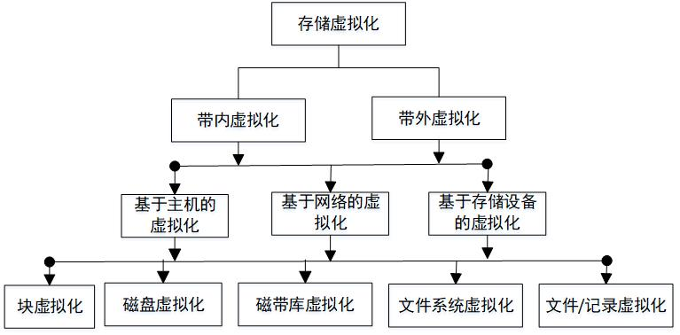
4.3.2 存储虚拟化的体系结构
按虚拟化层所在位置分类；不要与“带内/带外”分类混淆
① 主机侧 Host-based
卷管理器运行在服务器中，如Linux LVM；便于本机卷管理和扩容。
② 设备侧 Array-based
阵列控制器统一管理物理磁盘、RAID、池和LUN，向主机输出逻辑块设备。
③ 网络侧 Network-based
跨存储阵列提供统一卷视图；需要关注控制节点可用性与I/O路径瓶颈。
分类辨析：主机/设备/网络侧看“抽象层在哪里”；带内/带外看“控制路径与数据路径是否经过同一节点”。
第四章 虚拟话技术
Northeastern University · Software College
32

Slide 33
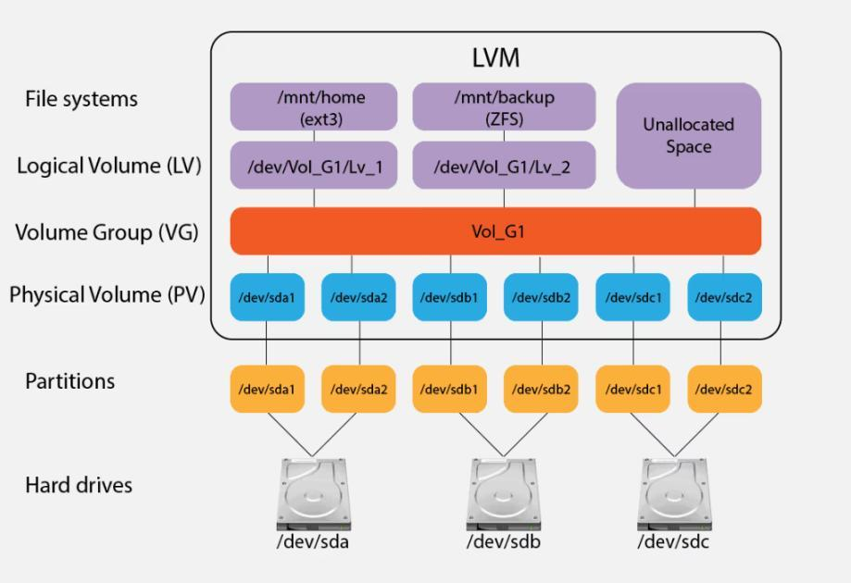
4.3.3 逻辑卷与LVM
多个物理磁盘聚合为VG存储池，再划分LV并创建文件系统
01 PV — Physical Volume
把磁盘、分区或LUN初始化为LVM管理的物理卷；通常按PE（Physical Extent）组织可分配空间。
02 VG — Volume Group
汇聚一个或多个PV形成统一容量池。图中 /dev/sda、sdb、sdc 的分区共同组成卷组 Vol_G1。
03 LV — Logical Volume
从VG按需分配逻辑块设备（如LV_1、LV_2），在其上建立文件系统并挂载，向应用提供独立存储空间。
04 文件系统与在线扩容
示例：LV_1挂载到/mnt/home，LV_2挂载到/mnt/backup；新增PV→扩展VG→扩展LV→扩展文件系统。
图示：三块磁盘经分区初始化为PV，汇聚为Vol_G1，再分配多个LV
关键：LVM实现容量池化和逻辑映射，不能替代独立备份。
第四章 虚拟话技术
Northeastern University · Software College
33
Notes:
这一页我们结合左侧的LVM架构图，理解Linux如何通过逻辑卷管理技术实现存储资源池化。
LVM的全称是Logical Volume Manager，也就是逻辑卷管理器。它的核心思想是：不再让文件系统直接依赖某个固定磁盘分区，而是在物理磁盘与文件系统之间增加逻辑卷管理层。
首先看图的最下方，这里有三块物理磁盘，分别是/dev/sda、/dev/sdb和/dev/sdc。每块磁盘可以划分为多个分区。
向上一层是PV，即Physical Volume，物理卷。管理员可以将磁盘或分区初始化为LVM能够管理的PV。LVM通常使用Physical Extent，也就是物理区域，作为容量分配的基本单位。
接着是VG，即Volume Group，卷组。图中多个PV被组合成一个名为Vol_G1的卷组。我们可以将VG理解成一个统一的存储资源池，它汇集了底层多个物理卷的可用容量。
在VG之上是LV，即Logical Volume，逻辑卷。管理员可以根据业务需求，从VG中划分不同大小的LV。图中创建了两个逻辑卷，分别用于/mnt/home和/mnt/backup。
最后，在LV上创建文件系统，例如ext3或者ZFS，并将其挂载到相应目录，应用程序便可以通过文件系统使用存储空间。
这里还需要注意图中的Unallocated Space，即尚未分配给LV的卷组空间。这部分空间可以保留下来，供后续创建新的逻辑卷或者扩展已有逻辑卷。
因此，PV负责提供物理容量，VG负责聚合存储资源，LV负责按需分配逻辑存储空间。
LVM正是通过这三个层次，将传统的静态磁盘分区管理转变为更加灵活的逻辑容量管理。
假设某企业的数据服务器最初配置了两块100GB磁盘。管理员将它们初始化为PV，组成一个约200GB的VG，再从中创建一个150GB的LV，用于存储业务数据。
随着业务增长，这个150GB的逻辑卷已经接近满容量。如果采用传统的固定磁盘分区方式，扩容可能涉及复杂的分区调整和数据迁移。
而LVM可以通过逻辑卷管理机制简化这一过程。
首先，为服务器增加一块新的100GB磁盘，并使用pvcreate将其初始化为PV。
其次，通过vgextend把新的PV加入原有VG，使卷组获得更多可分配容量。
第三，使用lvextend将新增加的空间分配给目标LV。
最后，还需要扩展逻辑卷上的文件系统，让应用真正能够使用新增容量。对于ext4和XFS等文件系统，扩容操作需要使用相应的文件系统管理工具。
这里有两个容易混淆的地方。
第一，扩展LV并不自动意味着文件系统已经扩展。逻辑卷容量和文件系统可用容量是两个不同层次。
第二，LVM提供了逻辑存储管理能力，但它不等同于分布式存储，也不能自动提供跨机器容错。
通过这个案例可以看到，LVM的核心价值是将存储空间的分配与物理磁盘边界分离，使存储容量能够随着业务需求动态调整。

Slide 34
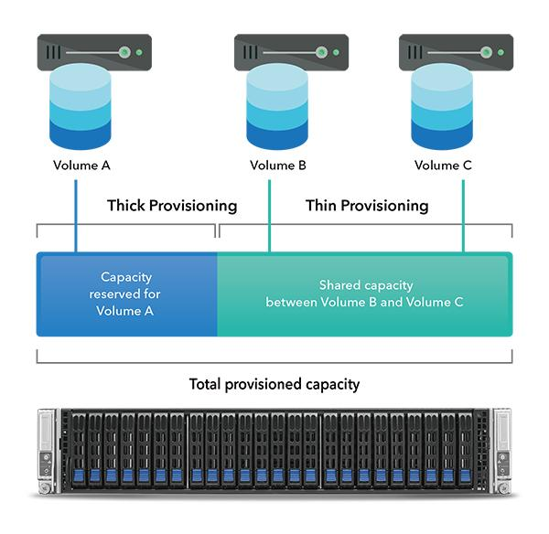
4.3.4 Thin Provisioning：按需配置物理空间
逻辑可见容量 ≠ 物理实际占用容量；写入时才分配后端块
01 逻辑容量与真实容量
虚拟卷向Guest呈现100GB容量，但没有写入的数据块通常无需立即占满100GB物理空间。
02 动态映射与分配
首次写入逻辑块时，存储系统从共享Pool分配物理块，并维护逻辑块→物理块的映射关系。
03 利用率与风险
例如3台VM各配置100GB，总承诺300GB，实际只写入90GB；必须监控Pool剩余容量，避免写满导致I/O失败。
核心区别：Thick预留容量；Thin根据实际写入分配容量。
第四章 虚拟话技术
Northeastern University · Software College
34
Notes:
前面介绍的LVM主要解决存储资源如何池化和动态分配的问题。现在我们进一步思考：如果为虚拟机配置了一块100GB的虚拟磁盘，是否需要立即在物理存储设备上占用100GB空间？
传统的Thick Provisioning，也就是厚置备方式，通常会为逻辑卷预留其配置容量对应的物理存储空间。
而Thin Provisioning，即精简配置，采用另一种思路：先向应用提供逻辑容量，真正的物理空间则随着数据写入逐步分配。
例如，我们为一台虚拟机配置100GB虚拟磁盘，但虚拟机最初只写入了20GB数据。那么，在典型Thin Provisioning机制下，存储池只需要为实际写入的数据及相关元数据分配空间，而不必立即占用完整的100GB。
它的实现依赖逻辑块到物理块之间的动态映射。当应用首次写入某个逻辑块时，存储系统从资源池中分配实际物理块，并记录映射关系。后续读写请求则通过映射表定位数据。
这种机制还允许存储容量超分配。
假设一台物理存储服务器拥有200GB可用空间，却为三台虚拟机各配置100GB逻辑磁盘，总配置容量达到300GB。如果三台虚拟机实际只使用90GB，物理空间仍然可以满足需求。
但是，精简配置也存在风险。如果三台虚拟机不断写入数据，实际容量超过存储池可用空间，就可能导致写入失败或业务异常。
因此，采用Thin Provisioning时，必须监控物理容量、配置告警阈值，并制定扩容策略。
Thin Provisioning的价值不是增加真实存储容量，而是将预先分配转变为按需分配，提高存储资源利用率。

Slide 35
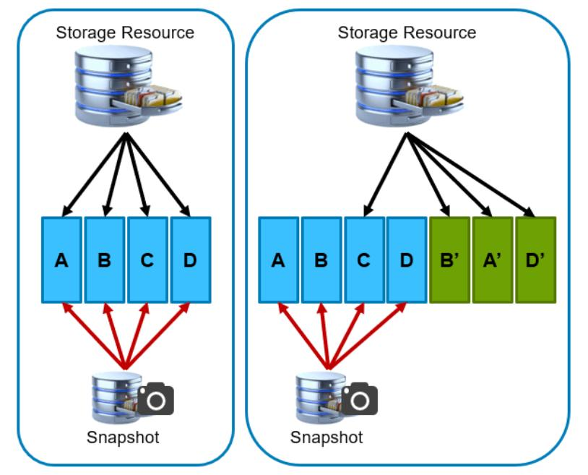
4.3.4 Snapshot：时间点数据视图
通过保存块引用关系，保留某一时刻的数据状态
01 快照创建
建立时间点映射与元数据引用；未修改的数据块仍由源卷和快照共享，无需立即完整复制。
02 COW与ROW
COW在首次覆盖旧块前保留旧数据；ROW将新写入重定向到新位置，快照继续引用旧数据。
03 应用与边界
用于快速回滚、测试环境与版本保留；快照与源数据可能共享故障域，不能替代独立备份。
关键理解：快照保存版本引用，变更数据才增加空间占用。
第四章 虚拟话技术
Northeastern University · Software College
35
Notes:
除了容量管理，存储系统还需要解决数据版本管理问题。
例如，一家企业准备升级数据库。升级之前，希望保存当前的数据状态。如果升级失败，能够快速恢复到升级前的版本。这个时候就可以使用Snapshot，也就是存储快照。
快照的核心思想是：保存存储卷在某一个时间点的数据视图，而不必在创建快照时立即复制整份数据。
现代存储系统通常通过保存块映射关系和引用信息实现快照。在快照创建时，原有数据块可以由当前卷和快照共同引用，只有后续数据发生修改时，才需要额外处理。
常见机制包括Copy-on-Write和Redirect-on-Write。
首先是COW，也就是写时复制。当应用准备覆盖某个已有数据块时，系统先将原来的数据保存下来，使快照仍然能够访问修改前的内容，然后再完成新的写入。
另一种方式是ROW，即写时重定向。它不会直接覆盖原有数据，而是将新的写入重定向到新的物理位置。这样，快照继续引用旧数据块，当前卷则引用新的数据块。
两种方式都能够保留某一时刻的数据状态，但写入路径和元数据管理方式有所区别。
快照的优势是创建速度快、空间利用效率较高，适合系统升级前的数据保护、测试环境创建和快速回滚。
不过，快照并不等于独立备份。如果快照与源数据依赖同一存储池，当底层设备或整个存储系统发生严重故障时，快照也可能同时丢失。
因此，快照主要用于时间点版本管理，而长期数据保护仍需要配合独立备份和异地容灾机制。

Slide 36
4.3.5 虚拟磁盘映射与云计算应用
串联“Guest文件系统—虚拟磁盘—存储池—物理设备”的完整链路
Guest OS
文件系统、分区、Guest逻辑块地址
云硬盘如何交付？
↓
控制层从存储池创建卷，向计算节点映射并挂载至VM；提供创建、扩容、快照、备份和配额管理接口。
虚拟磁盘层
raw / qcow2文件，或后端块设备
↓
存储后端
宿主LVM、共享块存储或远程存储服务
↓
为什么需要计算与存储解耦？
物理资源
SSD/HDD、控制器、缓存与冗余机制
数据卷可以按策略独立于虚拟机生命周期保留或重新挂载，使计算实例替换更灵活；实际跨主机挂载取决于存储后端与一致性要求。
本节总结：存储虚拟化 = 逻辑资源抽象 + 容量池化与映射 + 空间/版本管理 + 云服务接口。
第四章 虚拟话技术
Northeastern University · Software College
36
Notes:
最后，我们把前面介绍的存储虚拟化技术整合起来，看看云计算平台是如何向用户提供虚拟磁盘和云硬盘服务的。
首先看整个存储访问链路。
最上层是Guest OS，也就是虚拟机内部的操作系统。它管理自己的分区和文件系统，应用通过文件系统进行数据读写。
向下一层是虚拟磁盘层。虚拟机看到的是一块逻辑磁盘，但这块磁盘在宿主环境中可能对应一个raw文件、qcow2镜像文件，或者一个后端块存储设备。
再向下是存储后端，例如宿主机的LVM逻辑卷、共享块存储或者远程存储服务。
最底层是真实的SSD、HDD以及存储控制器等物理资源。
当虚拟机写入数据时，请求沿着这些层次传递，并通过不同映射机制最终写入真实物理设备。
那么，云计算平台是如何提供云硬盘服务的呢？
当用户申请一块100GB云硬盘时，云平台控制层首先从存储池中创建相应的逻辑卷，再将该卷连接到指定计算节点，并映射为虚拟机能够识别的块设备。
用户可以在虚拟机内部对其进行分区、格式化和挂载，而不需要知道底层数据究竟存储在哪块物理磁盘上。
云平台还可以通过管理接口提供云硬盘扩容、快照、备份以及存储配额等服务。
在一些云平台架构中，数据卷还可以独立于虚拟机的生命周期保留。即使原来的虚拟机被删除，数据卷仍可按照策略保留，并连接到新的虚拟机。
因此，存储虚拟化通过逻辑映射、资源池化、空间管理和服务接口，将底层物理存储转换为可按需申请、管理和扩展的云存储资源。

Slide 37
PART 4
网络虚拟化
Cloud is not only infrastructure, but a programmable service platform.
Notes:
讲授提示：进入基础概念。

Slide 38
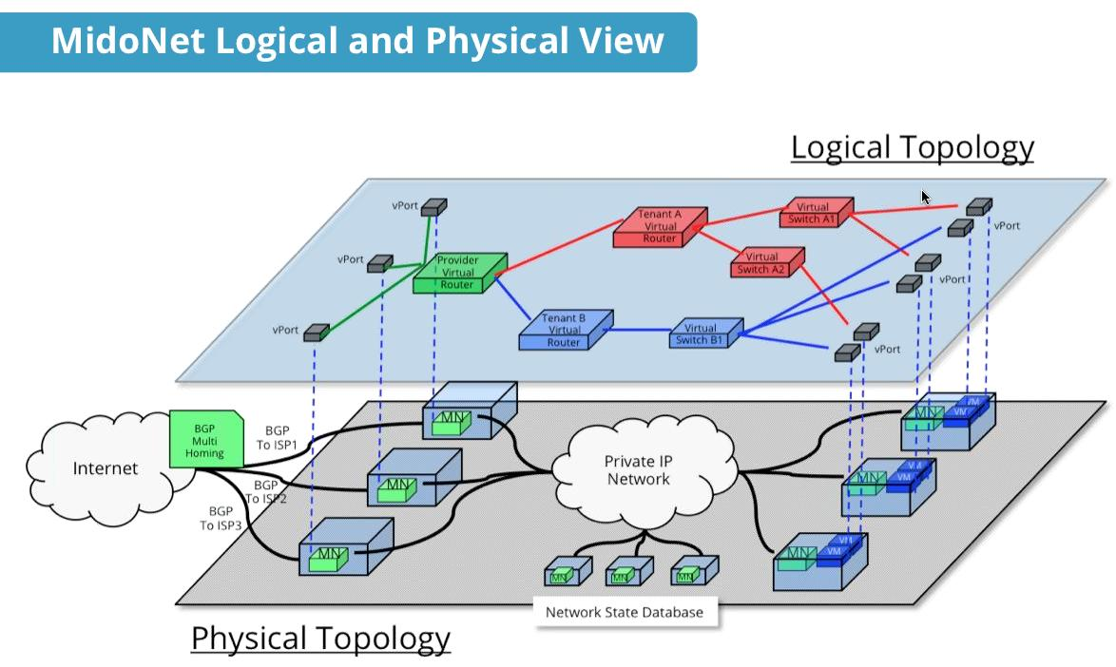
4.4.1
网络虚拟化：从物理网络到逻辑网络
核心问题：如何让多个租户共享同一物理网络，却拥有独立的网络拓扑和地址空间？
核心定义
网络虚拟化将物理网络的接口、交换、路由和连接能力抽象为可配置的逻辑资源，在同一基础设施上创建多个相互隔离的虚拟网络。
资源抽象
VM使用vNIC、逻辑交换机、虚拟网络，而非绑定物理端口。
多租户隔离
网络标识、地址空间、转发上下文与策略相互分离。
自动交付
通过API创建子网、端口、路由和访问控制策略。
第四章 虚拟化技术 · 4.4 网络虚拟化
1
Notes:
前面我们介绍了计算虚拟化和存储虚拟化，分别解决CPU、内存以及存储资源的抽象和共享问题。那么，当一台物理服务器上运行几十台虚拟机时，这些虚拟机如何连接网络？不同企业的虚拟机又如何共享同一套物理网络，同时保证彼此隔离？这就是网络虚拟化需要解决的问题。
传统网络主要依靠物理交换机、路由器和网卡构建网络拓扑，业务系统与物理网络的连接关系相对固定。而在云计算环境中，虚拟机可以动态创建、删除和迁移，网络也必须能够随着计算资源的变化进行调整。
网络虚拟化的核心思想，就是将逻辑网络与底层物理网络解耦。通过虚拟网卡、虚拟交换机和逻辑网络标识等机制，在共享的物理网络之上构建多个独立的虚拟网络。
这里需要理解三个目标。第一是网络抽象，使虚拟机不再直接依赖物理交换机端口；第二是网络隔离，使不同租户能够拥有独立的网络地址和访问策略；第三是动态配置，通过软件接口自动完成网络创建、连接与管理。
例如，企业A和企业B可以在同一云平台中分别使用192.168.1.0/24作为内部网络，只要它们属于不同的逻辑网络，就不会因为地址相同而直接冲突。
因此，网络虚拟化不仅是连接虚拟机的技术，也是云计算实现多租户隔离和网络服务自动化的重要基础。

Slide 39
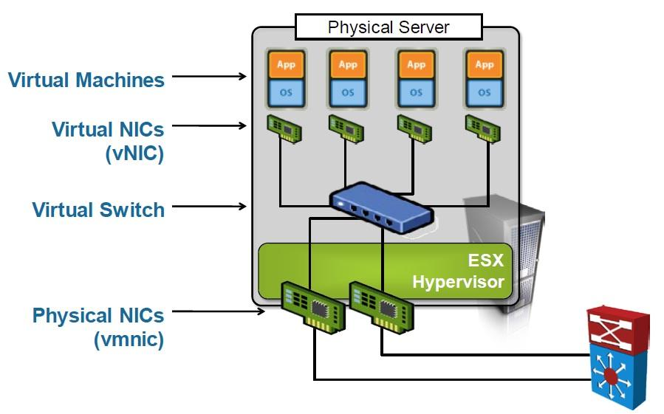
4.4.1
网络虚拟化的四层体系结构
从VM的网络协议栈到物理交换机，网络端点已经延伸到Hypervisor内部。
应用/Guest OS
生成与接收IP报文，配置IP、路由及防火墙规则。
虚拟接口 vNIC
向每个VM呈现网卡接口，可采用模拟网卡或Virtio-net。
虚拟转发 vSwitch
连接VM端口，依据MAC、VLAN或流表执行转发与策略。
物理承载 pNIC
利用服务器网卡与底层交换网络完成跨主机通信。
关键区别：vNIC是虚拟机的网络接口；vSwitch是数据转发组件；pNIC提供对外物理链路。
第四章 虚拟化技术 · 4.4 网络虚拟化
2
Notes:
这一页我们从体系结构角度理解网络虚拟化，重点观察虚拟机产生的网络数据究竟经过哪些组件。
首先是最上层的应用与Guest OS。应用程序通过TCP/IP协议栈产生网络数据。例如，一个Web服务器收到HTTP请求后，需要将响应数据发送给客户端。
第二层是虚拟网络接口，也就是vNIC。对于Guest OS来说，vNIC看起来类似普通物理网卡，能够配置MAC地址、IP地址以及相关网络参数。但是，vNIC实际上是虚拟化平台提供的逻辑网络接口，并不一定直接对应某一块独立物理网卡。
第三层是虚拟网络转发层，核心组件是vSwitch，即虚拟交换机。它能够连接多个虚拟机，根据目标MAC地址、VLAN标识和转发策略决定数据应该发送到哪个虚拟端口。
最后是物理网络层，包括宿主机物理网卡、物理交换机和路由器。当网络数据需要离开当前物理服务器时，就要通过这些设备传输。
这里有一个重要变化：在传统服务器网络中，网络端点主要是物理服务器；而在虚拟化环境中，网络端点扩展到了服务器内部的每一台虚拟机。
因此，vNIC负责虚拟机接入，vSwitch负责逻辑转发，pNIC负责连接外部物理网络。这三个组件共同构成虚拟机网络通信的基础。

Slide 40
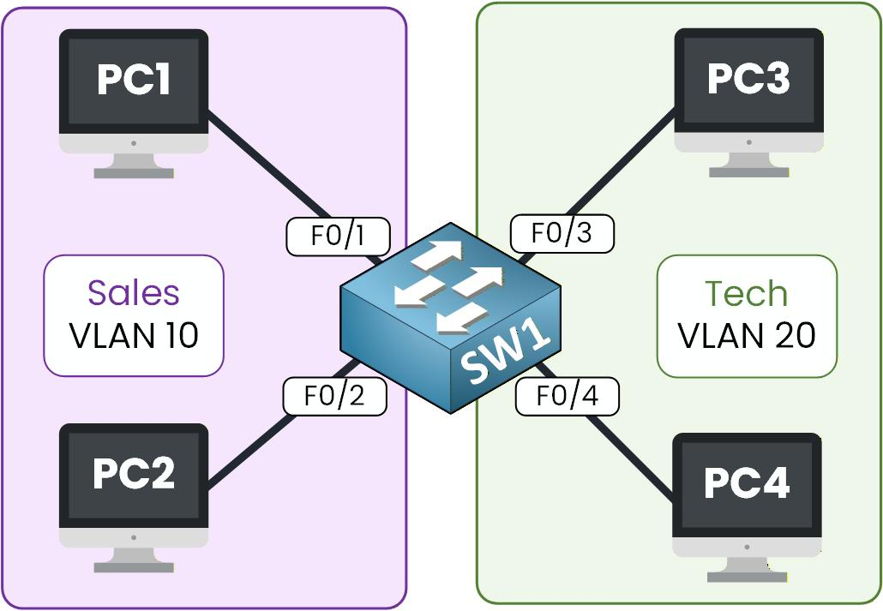
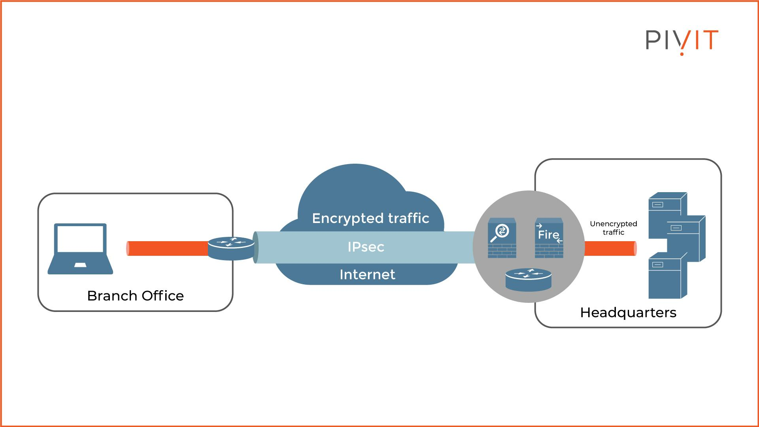
4.4.2
VLAN与VPN：两种不同的逻辑网络机制
VLAN解决局域网二层分段；VPN主要解决共享网络中的逻辑专用连接。
VLAN｜逻辑广播域
VPN｜跨网络逻辑连接
利用802.1Q帧标签中的12位VLAN ID区分逻辑二层网络；Access端口通常承载单个VLAN，Trunk端口可承载多个VLAN。
在公共或共享基础设施上建立逻辑专用连接。IPsec VPN可提供加密与完整性保护；MPLS VPN主要依靠运营商逻辑隔离。
VLAN的标识空间及跨三层网络扩展受限；VPN不必然加密。大型云网络需进一步采用Overlay/VXLAN。
第四章 虚拟化技术 · 4.4 网络虚拟化
3
Notes:
网络虚拟化并不是随着云计算才出现的技术。VLAN和VPN在传统企业网络中已经广泛使用，但它们解决的是不同层面的问题。
首先来看VLAN，也就是虚拟局域网。假设一家企业有财务部门、研发部门和人事部门，它们使用同一批物理交换机，但我们不希望不同部门的二层广播流量相互混杂。
通过VLAN，可以将同一个物理交换网络划分为多个逻辑广播域。交换机利用IEEE 802.1Q标签中的VLAN ID识别数据帧所属的逻辑网络。
这里还需要区分Access Port和Trunk Port。Access Port通常连接普通终端，属于指定VLAN；Trunk Port则能够承载多个VLAN的数据，通过标签进行区分。
接下来是VPN，即虚拟专用网络。VPN主要解决跨网络的逻辑连接问题。例如，沈阳总部和北京分支机构可以通过公共Internet建立IPsec VPN，实现两地业务网络的安全互联。
因此，两者最重要的区别是：VLAN主要实现局域网内部的逻辑分段，而VPN主要实现共享网络上的逻辑专用连接。
需要注意，VPN并非全部采用加密。例如，IPsec VPN可以提供加密保护，而MPLS VPN主要依赖运营商网络中的逻辑隔离。
传统VLAN受到12位VLAN标识空间以及网络拓扑等因素的限制，在超大规模云环境中，通常还需要VXLAN等更具扩展性的网络虚拟化技术。

Slide 41
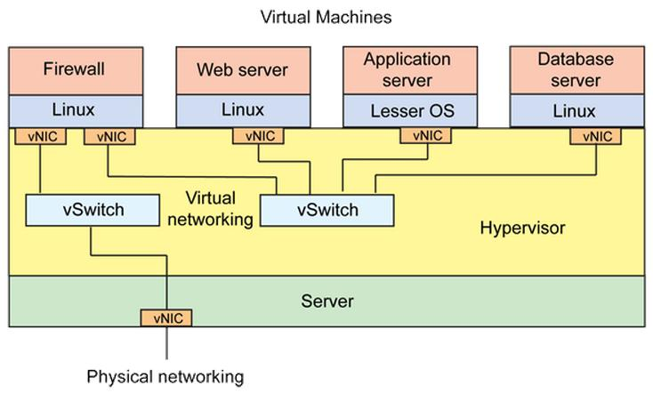
4.4.2
vNIC与vSwitch：虚拟机网络的数据入口和转发中心
理解Guest发出的以太网帧如何进入虚拟交换机，以及何时需要物理上联。
关键组件及其职责
vNIC（Virtual NIC）
向Guest提供MAC、IP配置和虚拟驱动接口。可以使用E1000设备模拟，也可以使用virtio-net以减少I/O开销。
vSwitch（Virtual Switch）
连接虚拟端口，执行MAC转发、VLAN隔离和流量控制；Open vSwitch还支持流表、隧道和可编程策略。
物理上联（Uplink）
目标VM在其他主机或外部网络时，数据经pNIC进入Underlay；同宿主机VM之间可能无需物理链路。
第四章 虚拟化技术 · 4.4 网络虚拟化
4
Notes:
这一页我们重点介绍两个最基础的虚拟网络组件：vNIC和vSwitch。
假设一台物理服务器运行10台虚拟机。如果每台虚拟机都必须独占一张物理网卡，那么服务器不仅需要安装大量网卡，还会增加布线与交换机端口成本。
虚拟网卡vNIC解决了这个问题。Hypervisor可以为每台虚拟机创建一个或多个逻辑网络接口，使Guest OS能够像使用普通网卡一样进行网络通信。
但是，仅有vNIC还不能实现多台虚拟机之间的数据转发。为此，宿主机内部需要虚拟交换机vSwitch。
vSwitch具有类似物理二层交换机的功能。当一个虚拟机发送以太网帧时，vSwitch根据目标MAC地址和网络配置，确定该数据应该转发到本机其他虚拟机，还是通过物理网卡发送到外部网络。
例如，VM1和VM2连接到同一个虚拟交换机，并处于同一逻辑二层网络中。它们之间的数据可以直接通过vSwitch完成转发，不一定需要经过物理交换机。
在云平台中，Open vSwitch是常见的软件虚拟交换机实现。除了普通的MAC转发，它还支持VLAN、隧道接口、流表控制以及访问策略等功能。
因此，可以把vNIC理解为虚拟机的网络入口，把vSwitch理解为服务器内部的软件交换设备。两者共同支撑虚拟机的网络接入与数据转发。

Slide 42
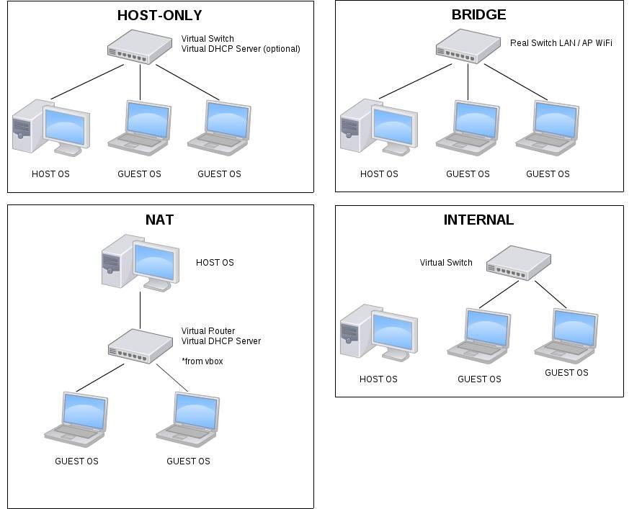
4.4.3
Bridge、NAT与Host-Only：虚拟机如何接入网络？
三种模式的区别，不在于虚拟机是否有网卡，而在于接入外部网络的方式。
模式
基本工作机制
外部主动访问VM
典型用途
Bridge
VM通过网桥成为局域网节点
通常可直接访问
局域网服务与联调
NAT
私有地址经宿主NAT转换后访问外部
通常需端口映射
开发测试与互联网访问
Host-Only
VM与宿主、同一私网VM通信
默认不能从外部访问
隔离实验与安全测试
注意：这些是常见默认行为；额外配置路由、转发和防火墙规则可改变最终连通性。
第四章 虚拟化技术 · 4.4 网络虚拟化
5
Notes:
在VMware Workstation和VirtualBox等虚拟化软件中，创建虚拟机后通常需要选择网络接入模式。最常见的三种方式是Bridge、NAT和Host-Only。
首先是Bridge，也就是桥接模式。它使虚拟机通过虚拟网桥接入宿主机所在的物理网络。例如，宿主机的地址是192.168.1.10，虚拟机可以在同一网络中获得192.168.1.20。对于网络中的其他设备而言，虚拟机相当于一台独立的主机，因此适合需要对外提供服务的实验场景。
第二种是NAT模式。虚拟机位于宿主机管理的私有网络中，访问外部网络时，由NAT组件转换源地址和端口。这意味着虚拟机通常能够主动访问Internet，但外部主机如果想直接访问虚拟机，往往需要配置端口映射。
第三种是Host-Only，即仅主机模式。它通常只允许宿主机与同一Host-Only网络中的虚拟机通信，不会默认提供通往外部网络的路径。因此，适合需要隔离外部环境的网络实验。
这三种模式的核心区别在于网络连通范围。Bridge强调直接接入外部网络，NAT强调通过地址转换共享外部连接，Host-Only强调构建本地私有实验网络。
在实际部署中，虚拟机也可以同时配置多个vNIC，通过不同网络接口满足不同业务需求。

Slide 43
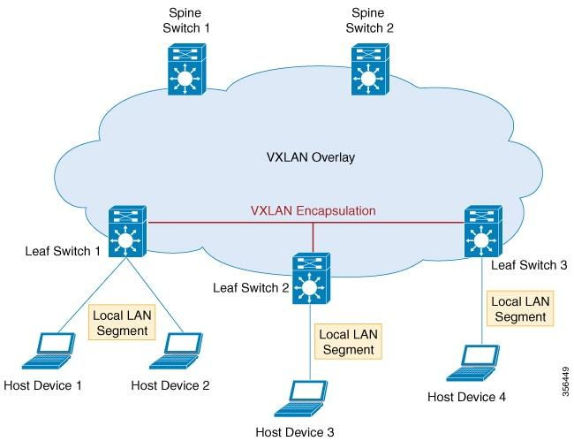
4.4.3
同主机与跨主机VM通信：数据路径有何不同？
同主机可在本地vSwitch转发；跨主机必须借助物理网络，逻辑网络还涉及隧道及目标定位。
路径A：同主机VM通信
路径B：跨主机VM通信
若目标虚拟端口在本地主机，vSwitch可直接完成二层转发，不必经过物理交换机。不同子网之间仍可能需要逻辑路由。
必须经物理链路传输。逻辑二层网络跨三层Underlay时，需封装原始以太网帧，并定位对端VTEP。
第四章 虚拟化技术 · 4.4 网络虚拟化
6
Notes:
前面介绍了vNIC和vSwitch，现在我们进一步观察虚拟机之间的实际通信过程。
首先讨论同一台物理服务器上的两台虚拟机。假设VM1和VM2属于相同的逻辑二层网络，当VM1发送数据时，Guest网络协议栈首先将数据交给虚拟网卡，再交给宿主机的vSwitch。
如果vSwitch发现目标MAC地址对应的端口就在本机，就可以直接将数据转发给VM2。这种通信通常不需要经过物理网卡，因此能够避免外部物理链路上的传输过程。
但如果VM1位于Host A，而VM2位于Host B，数据就必须经过不同物理服务器之间的网络。
此时，VM1的数据经过本机vSwitch和物理网卡，进入底层物理网络，再到达Host B，最终由目标服务器的虚拟交换机交付给VM2。
这里需要进一步思考：如果两台虚拟机属于同一个租户网络，却位于不同机架甚至不同三层网络中，如何保持逻辑网络的连通性？
传统方式可以在底层网络中配置VLAN，但当虚拟机规模很大、迁移频繁时，物理交换机上的网络配置会越来越复杂。
因此，现代云平台往往引入Overlay技术，将虚拟机原始数据封装到新的IP报文中，通过物理网络传输。
这一页的核心结论是：同主机通信主要依赖本地虚拟交换，而跨主机通信需要物理网络承载，并可能采用隧道封装来保持逻辑网络的连续性。

Slide 44
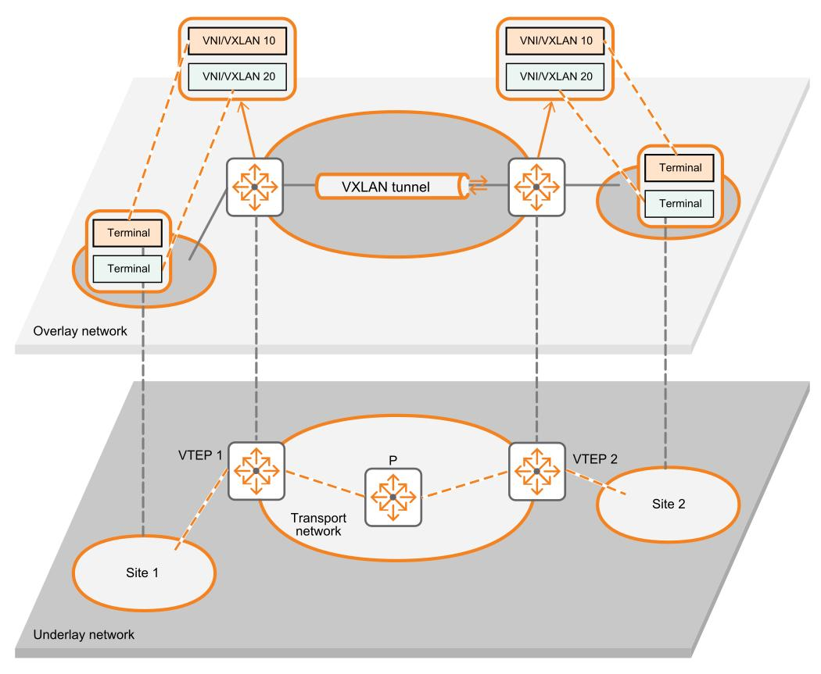
4.4.4
Underlay与Overlay：逻辑网络和物理网络分离
Underlay负责路由可达，Overlay负责租户逻辑拓扑和虚拟机连通。
Underlay｜承载网络
由物理链路、交换机、路由器组成，负责让源VTEP与目的VTEP的外层IP地址互相可达；常采用IP路由与ECMP。
Overlay｜逻辑网络
通过VXLAN或Geneve等隧道在物理IP网络之上构建虚拟二层/三层网络，屏蔽不同机架或子网的物理拓扑。
结论：Overlay并不取代Underlay；外层IP负责运输，隧道标识负责识别逻辑网络。
第四章 虚拟化技术 · 4.4 网络虚拟化
7
Notes:
这一页介绍现代云数据中心网络中的两个重要概念：Underlay和Overlay。
首先看Underlay，它是实际存在的物理网络，包括物理交换机、路由器、链路和服务器网卡。Underlay通常通过IP路由，实现不同物理节点之间的网络连通。
Overlay则是在Underlay之上建立的逻辑网络。它利用隧道封装等方式，将不同物理服务器上的虚拟机组织成一个逻辑网络，而不必要求这些虚拟机直接连接到相同的物理二层广播域。
例如，企业A有两台虚拟机，分别位于数据中心不同机架的Host A和Host B中。底层网络可能经过多台三层交换机，但云平台仍然能够使两台虚拟机处于同一个逻辑二层网络。
这是因为Overlay在发送端对原始数据进行封装，Underlay负责将封装后的报文送到目标节点，接收端再完成解封装。
这里要特别强调，Overlay不是独立于物理网络存在的。它仍然依赖Underlay提供可靠的IP连通性。如果底层网络发生故障，上层逻辑网络同样可能受到影响。
这种分层设计的最大价值在于逻辑网络配置不再直接受物理拓扑结构约束。当用户创建新的虚拟网络时，云平台通常无需为每个租户重新配置整套物理交换网络。
因此，Underlay解决“数据如何在物理节点之间传输”，Overlay解决“虚拟机如何按照租户需求组织成逻辑网络”。

Slide 45
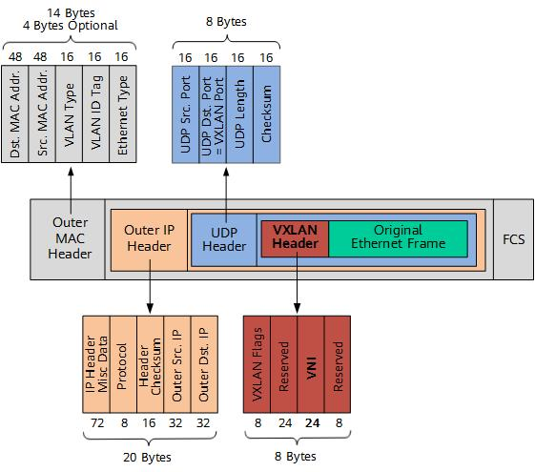
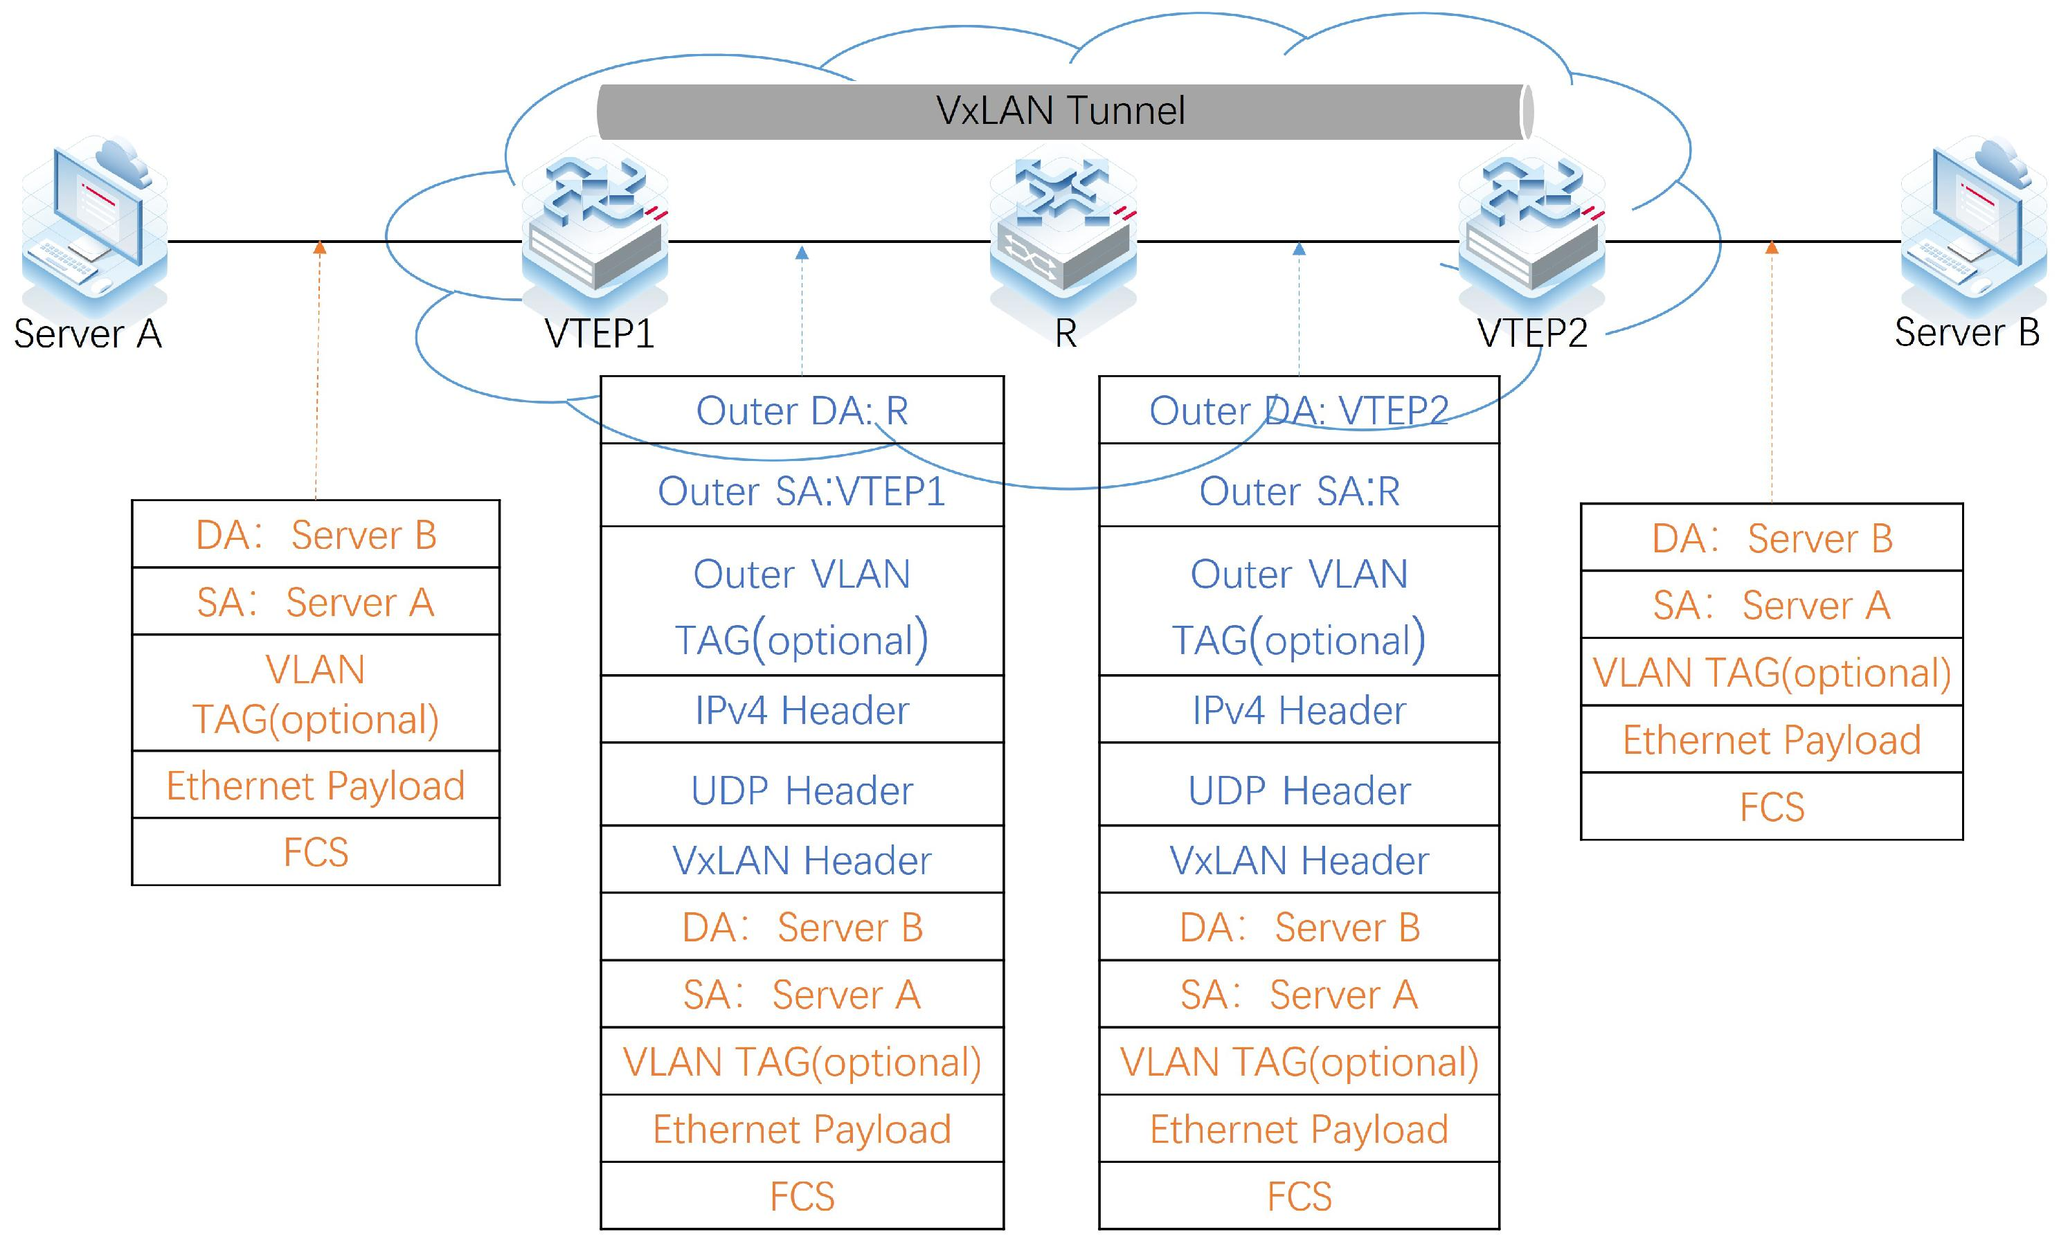
4.4.4
VXLAN封装与VTEP
作用
教学关注点
Outer IP Header
标明源、目的VTEP的IP地址
Underlay依据外层IP路由
UDP Header
承载VXLAN流量，目标端口4789
有利于ECMP流量分担
VXLAN Header
包含24位VNI逻辑网络标识
不同租户的逻辑网络分离
Inner Ethernet Frame
保持Guest发出的原始二层帧
解封装后交付目标VM
8
VTEP（VXLAN Tunnel Endpoint）可位于宿主vSwitch或物理交换机，负责封装、解封装和对应网络的转发。
第四章 虚拟化技术 · 4.4 网络虚拟化
Notes:
VXLAN以UDP/IP封装原始以太网帧，由VTEP完成封装、发送、解封装。
理解了Overlay之后，我们介绍一种典型实现技术——VXLAN，也就是Virtual Extensible LAN。
VXLAN的核心思想是将原始以太网帧封装到UDP/IP报文中，使逻辑二层网络能够跨越底层三层IP网络。
首先来看VXLAN中的两个关键组件。
第一个是VTEP，即VXLAN Tunnel Endpoint，隧道端点。它负责对发送的数据进行封装，并在接收端完成解封装。VTEP可以部署在服务器的软件虚拟交换机中，也可以部署在支持VXLAN的物理交换设备上。
第二个是VNI，即VXLAN Network Identifier，用于标识一个VXLAN逻辑网络。VNI占24位，理论上能够表示约1677万个不同标识值，比传统VLAN的12位标识空间大得多。
接下来观察报文格式。当虚拟机发送一个原始以太网帧后，发送端VTEP在外部增加VXLAN Header、UDP Header、Outer IP Header和Outer Ethernet Header。
其中，外层IP地址用于定位发送端和接收端VTEP，VNI用于识别报文所属的逻辑网络。VXLAN通常使用UDP目标端口4789。
封装完成后，Underlay只需要根据外层IP地址进行路由，不必识别原始虚拟机的内部网络地址。
到达目标VTEP后，系统移除外层封装，将原始以太网帧交付给目标虚拟机。
因此，VTEP解决在哪里封装和解封装，VNI解决属于哪个逻辑网络，Underlay IP网络负责实际传输。
需要注意，VXLAN主要规定封装机制，目标位置发现及隧道转发信息管理还需要其他学习或控制机制配合。

Slide 46
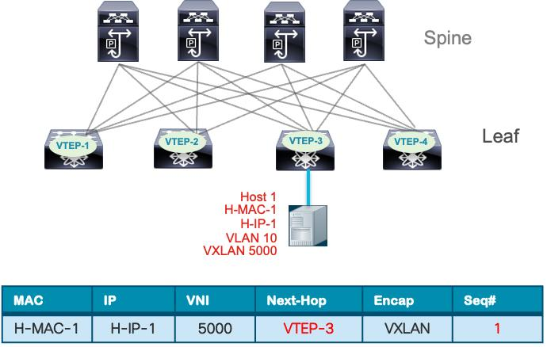
4.4.4
VTEP转发与多租户隔离：一个跨主机通信实例
跨主机VXLAN通信的五个步骤
① VM1发送原始以太网帧，vSwitch识别所属VNI。
② 通过控制平面或学习机制找到目标MAC对应的远端VTEP。
③ 源VTEP封装Outer IP/UDP/VXLAN Header并发送。
④ Underlay依据外层IP将报文转发到目标VTEP。
⑤ 目标VTEP检查VNI、解封装并交付目标VM。
第四章 虚拟化技术 · 4.4 网络虚拟化
9
Notes:
两个租户复用192.168.1.0/24，不必冲突；VXLAN用VNI和隧道映射区分逻辑网络
上一页介绍了VXLAN的封装格式，现在我们结合实际场景，分析跨主机虚拟机通信和多租户隔离如何实现。
假设Host A上的VM1与Host B上的VM2属于同一个租户网络，VNI为5000。VM1向VM2发送数据时，首先通过本地vNIC到达虚拟交换机。
发送端VTEP需要知道目标VM所在的远端VTEP地址。这种映射关系可以通过控制平面或特定的地址学习机制获得。
随后，发送端将原始以太网帧封装成VXLAN报文，在外层IP头中填写目标VTEP地址，并在VXLAN头中写入VNI 5000。
Underlay网络依据外层IP完成转发。Host B上的VTEP收到数据后，根据VNI找到对应逻辑网络，再将解封装后的以太网帧转发给VM2。
接下来考虑多租户隔离问题。
假设企业A使用VNI 1001，企业B使用VNI 2001，两家企业都使用192.168.1.0/24作为内部网段。由于不同VNI对应不同的逻辑网络，因此两家企业可以复用相同IP地址，而不会自动进入彼此的二层广播域。
这里需要强调：VNI提供逻辑网络标识和转发隔离，但并不等于完整的网络安全机制。
实际云平台还需要结合安全组、ACL、虚拟防火墙和逻辑路由器等组件，限制租户之间以及不同业务系统之间的访问。
所以，VXLAN解决了两个关键问题：跨物理服务器的逻辑网络连接，以及多租户环境中的网络标识扩展与隔离。

Slide 47
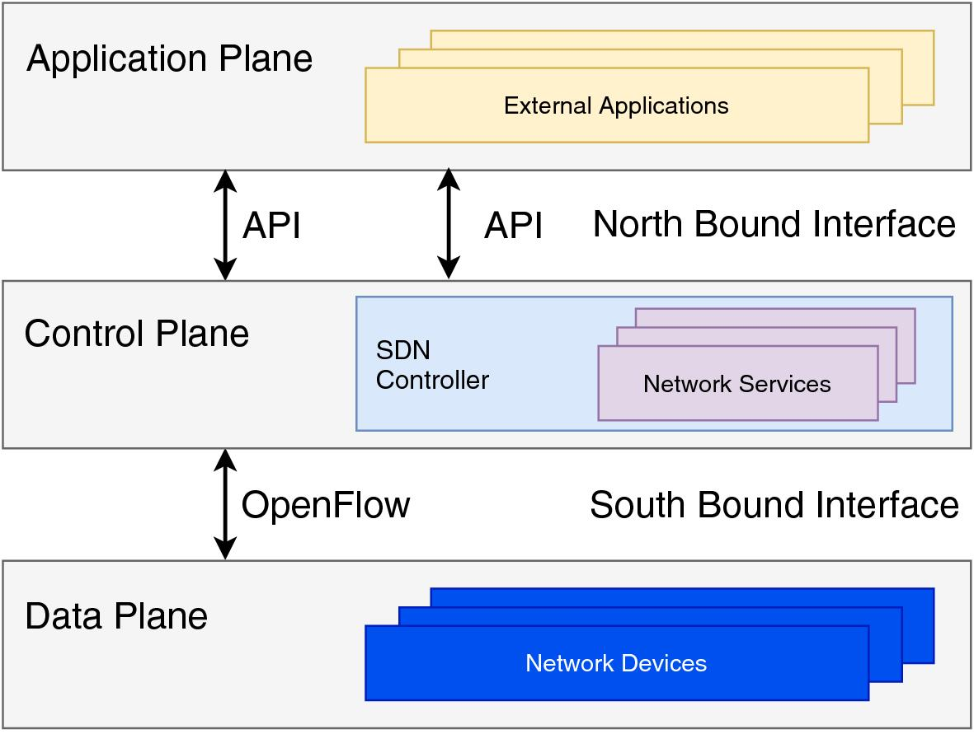
4.4.5
SDN：控制平面与数据平面的分离
从“逐台设备人工配置”转向“网络策略由软件统一计算并自动下发”。
Application Plane（应用层）
业务与网络管理应用描述意图：租户网络、访问策略、流量工程和安全要求。
Control Plane（控制层）
控制器维护逻辑网络状态，计算拓扑、路由与转发规则；通过API或南向协议配置设备。
Data Plane（数据层）
OVS或物理交换机根据流表和策略进行实际报文转发，并提供运行状态与统计数据。
北向接口：应用↔控制器；南向接口：控制器↔转发设备。OpenFlow只是其中一种选择。
第四章 虚拟化技术 · 4.4 网络虚拟化
10
Notes:
通过前面的介绍，我们已经知道，vSwitch可以转发虚拟机数据，VXLAN可以实现跨主机逻辑网络连接。但在真实云平台中，如果存在几千台服务器、数万台虚拟机，如何统一管理这些网络配置呢？
这就需要引入软件定义网络，也就是SDN。
SDN的核心思想是将网络控制逻辑与数据转发功能分离，通过软件接口实现网络的集中或逻辑集中管理。
结合PPT中的三层架构图，我们可以从下往上理解。
最底层是数据平面，包括物理交换机和Open vSwitch等设备。它们按照已经配置的规则执行报文转发，而不是独立决定整个网络的管理策略。
中间是控制平面，通常由SDN控制系统承担。它负责维护网络拓扑、逻辑网络状态以及相关转发策略，并将规则下发到数据平面。
最上层是应用层，例如云网络管理、网络安全和流量工程系统。这些应用通过API向控制系统表达业务需求。
例如，管理员希望新建一个虚拟网络，并限制该网络只能访问指定数据库。应用层提交策略，控制平面将策略转换为网络配置，最终由数据平面执行。
应用层与控制层之间通常使用北向接口，控制层与数据层之间通过南向接口交互。
需要注意，OpenFlow只是SDN中一种具有代表性的南向协议，并不是SDN的唯一实现方式。
因此，SDN带来的重要变化是：网络从依赖人工逐台配置设备，转向通过软件统一描述需求、计算策略并自动下发配置。

Slide 48
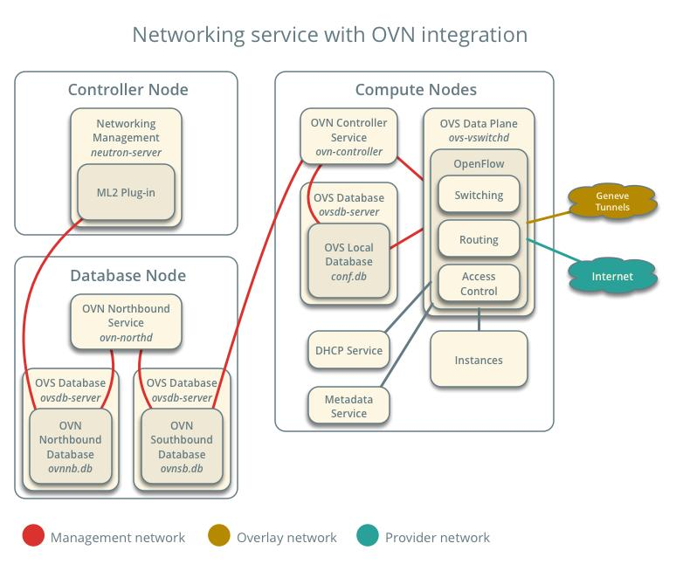
4.4.5
OpenStack Neutron + OVN：云网络自动化如何落地？
网络服务API、逻辑网络控制与实际数据转发是三个不同的职责层次。
从云平台API到实际转发规则
Neutron
提供网络、子网、端口、路由器和安全策略API。
OVN
将逻辑网络对象转换为可分发的逻辑转发状态；典型包含NB/SB数据库与ovn-northd。
OVS
计算节点实施虚拟端口、流表、隧道与数据转发；ovn-controller下发配置。
技术边界：OVN常使用Geneve承载隧道，不能把OVN中的Overlay一律称为VXLAN。
第四章 虚拟化技术 · 4.4 网络虚拟化
11
Notes:
这一页我们通过OpenStack云平台的实际架构，理解SDN技术如何应用于现代云计算。
首先介绍Neutron。Neutron是OpenStack提供的网络服务组件，主要向用户提供创建虚拟网络、子网、网络端口以及逻辑路由器等资源的API。
例如，用户希望创建一个新的业务网络，并部署两台虚拟机。用户通常不需要登录物理服务器配置交换机，而是通过Neutron接口提交资源创建请求。
那么，这些逻辑网络配置如何转化为实际的数据转发行为呢？
这里可以引入OVN，即Open Virtual Network。OVN是一种基于Open vSwitch生态构建的虚拟网络控制系统，支持逻辑交换机、逻辑路由器及网络访问控制等功能。
在典型架构中，OVN使用Northbound Database保存期望的逻辑网络配置，ovn-northd将这些信息转换为更接近底层执行的逻辑状态，并通过Southbound Database向计算节点分发相关信息。
计算节点上的ovn-controller进一步将相关逻辑配置转换为OVS能够执行的转发行为。
例如，两台虚拟机位于不同物理服务器时，OVN可以根据逻辑网络配置建立相应的隧道转发关系，使它们按照预期的网络拓扑通信。
需要说明，OVN常使用Geneve作为隧道封装协议，因此并不是所有OVN虚拟网络都采用VXLAN。
这一页最重要的是理解三个组件的职责：Neutron提供云网络资源API，OVN负责逻辑网络控制与状态分发，OVS负责具体数据转发。
三者配合，使云网络能够随着虚拟机的创建、迁移和删除自动调整，而不再依赖大量手动配置。

Slide 49
4.4 · 小结
从虚拟网络接口到云网络服务：核心技术的职责边界
通过技术定位理解整个虚拟网络，而非把VLAN、VXLAN、SDN视为同一层级的替代品。
技术/组件
核心问题
主要作用
vNIC + vSwitch
VM如何接入和交换数据
虚拟端口与本地网络转发
VLAN / VPN
如何分段或跨网络专用连接
局域网隔离与站点互联
Bridge / NAT / Host-Only
VM如何访问外部/私有网络
网络接入模式
Underlay + Overlay
逻辑网络如何跨物理三层网络
IP承载与叠加网络
VXLAN / VTEP / VNI
如何封装、定位和隔离租户
跨主机隧道及网络标识
SDN / Neutron / OVN
谁来自动创建和控制虚拟网络
逻辑控制、策略分发与自动化
讨论：两家企业使用相同192.168.1.0/24；如何在两个计算节点上实现互通、隔离和动态创建？
第四章 虚拟化技术 · 4.4 网络虚拟化
12
Notes:
我们回顾这一节的主要知识点，并尝试把各种网络虚拟化技术联系起来。
首先，VLAN和VPN是传统网络虚拟化的典型技术。VLAN主要解决局域网中的逻辑分段，VPN则主要解决跨网络的逻辑专用连接。
进入服务器虚拟化环境后，vNIC和vSwitch构成了虚拟机网络的基本结构。vNIC向Guest提供网络接口，vSwitch负责虚拟机之间的数据交换以及外部网络接入。
当虚拟机位于不同的物理服务器时，数据必须通过底层物理网络传输。而Overlay网络能够在Underlay之上构建独立的逻辑网络，使虚拟机的逻辑连接关系不必完全依赖物理网络拓扑。
VXLAN是Overlay的一种典型实现。它利用VTEP完成数据封装与解封装，通过VNI识别不同逻辑网络，从而支持跨主机通信和多租户网络隔离。
最后，SDN解决的是虚拟网络如何实现自动化配置与管理的问题。通过控制平面和数据平面的分离，云平台能够根据用户需求动态配置逻辑网络、路由和访问策略。
现在考虑一个综合问题：某企业希望在云平台部署一个三层业务系统，包括Web服务器、应用服务器和数据库。三类服务器位于不同物理节点，而且要求数据库不能被外部网络直接访问。
我们需要利用虚拟网络、逻辑子网、路由、访问控制和Overlay技术，完成整个业务网络的部署。
通过这个案例可以看到，网络虚拟化并不是某一项孤立的技术，而是由网络接入、数据转发、逻辑网络封装、租户隔离和软件定义管理共同构成的系统。

Slide 50
PART 5
现代虚拟化
Cloud is not only infrastructure, but a programmable service platform.
Notes:
讲授提示：进入基础概念。

Slide 51
CHAPTER 04 / SECTION 4.5
4.5 现代虚拟化技术及应用
从硬件虚拟化走向容器化、异构计算与云原生服务
本节核心问题
4.5.1
容器虚拟化
重点：原理与运行时
01
容器为何比虚拟机更轻量？
4.5.2
GPU 虚拟化
02
Namespaces 与 cgroups 各解决什么问题？
直通、vGPU、MIG
03
Docker、containerd、runc 如何协作？
4.5.3
桌面虚拟化
VDI 结构与应用
04
GPU、桌面与云平台怎样利用虚拟化？
4.5.4
虚拟化与云平台
IaaS / VM / Container
云计算技术与架构 · 第4章 虚拟化技术
01
Notes:
前面我们已经学习了CPU、内存、存储和网络等基础虚拟化技术。这些技术的核心是通过软件抽象，将物理硬件转化为可以灵活分配和管理的虚拟资源。
随着云计算的发展，虚拟化技术不再局限于硬件资源，还逐渐扩展到了应用运行环境、GPU计算资源以及用户桌面环境。
本节主要介绍四方面内容。首先是容器虚拟化，它是现代云原生技术的重要基础。我们将重点理解容器为什么比虚拟机更轻量，以及Linux如何实现容器之间的隔离。其次是GPU虚拟化，主要解决AI云中昂贵GPU资源的共享问题。第三是桌面虚拟化，介绍如何将用户的桌面环境集中部署在云端。最后，将这些技术联系起来，理解虚拟机、容器与现代云平台之间的关系。
其中，容器虚拟化是本节重点，希望大家不仅知道如何使用Docker，还要理解Docker背后的实现机制。

Slide 52
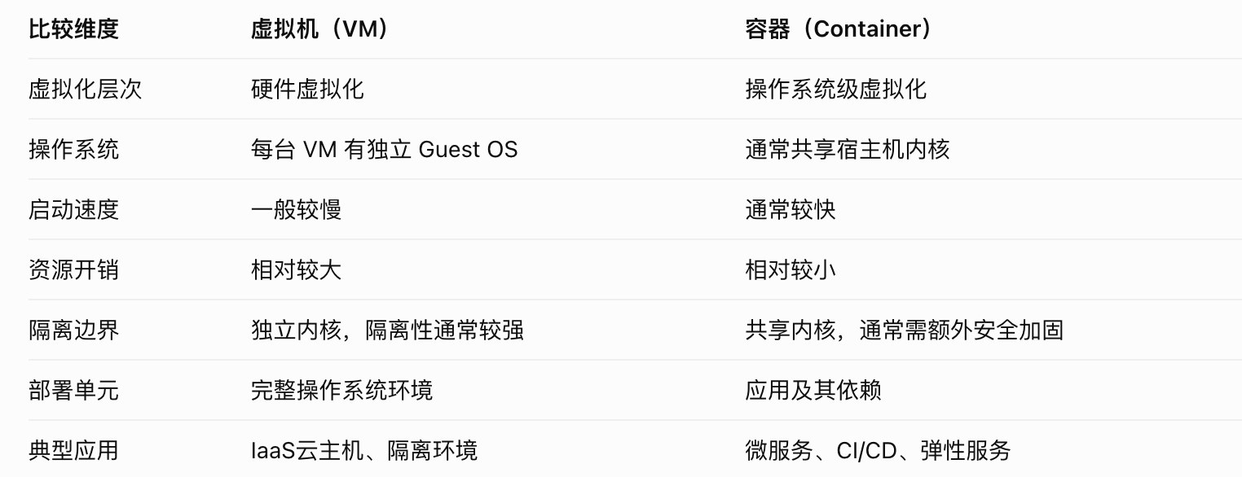
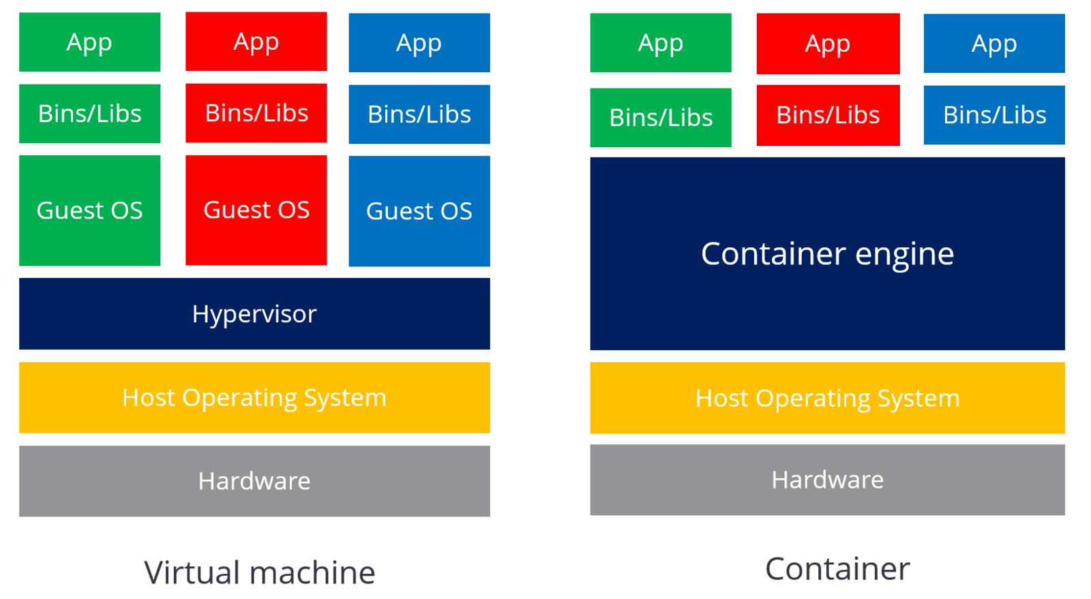
4.5.1 / CONTAINER VIRTUALIZATION
容器与虚拟机：虚拟化层次的根本区别
虚拟机隔离完整操作系统；容器主要隔离应用运行环境
架构差异
VM：硬件抽象，每个 VM 有独立 Guest OS
容器：共享宿主机内核，封装应用及依赖
VM 通常隔离性更强；容器启动与部署更轻量
云中常见组合：VM 提供租户边界，容器承载应用
对比维度
运行开销 · 启动速度 · 隔离边界 · 部署单元 · 典型场景
云计算技术与架构 · 第4章 虚拟化技术
02
Notes:
理解容器虚拟化，首先需要区分容器与传统虚拟机。
请看这张架构对比图。左侧是虚拟机架构，底层为物理硬件，上面运行Hypervisor，再向上是多个虚拟机。每个虚拟机都有独立的客户操作系统，也就是Guest OS。即使只运行一个简单的Web应用，也需要维护相应的操作系统环境。
右侧是容器架构。容器不需要分别启动完整的Guest OS，而是共享宿主机的操作系统内核。每个容器只需要封装应用程序及其依赖，因此资源开销通常更小，启动速度也更快。
但需要注意，容器轻量化并不意味着它在所有场景下都比虚拟机更好。虚拟机拥有独立内核，通常具有更强的隔离边界，而普通容器共享内核，需要额外的安全机制。
实际云平台往往将两者结合：使用虚拟机隔离不同租户，再在虚拟机内部部署多个容器运行应用。
因此，两者的根本区别不是谁更先进，而是虚拟化层次不同。

Slide 53
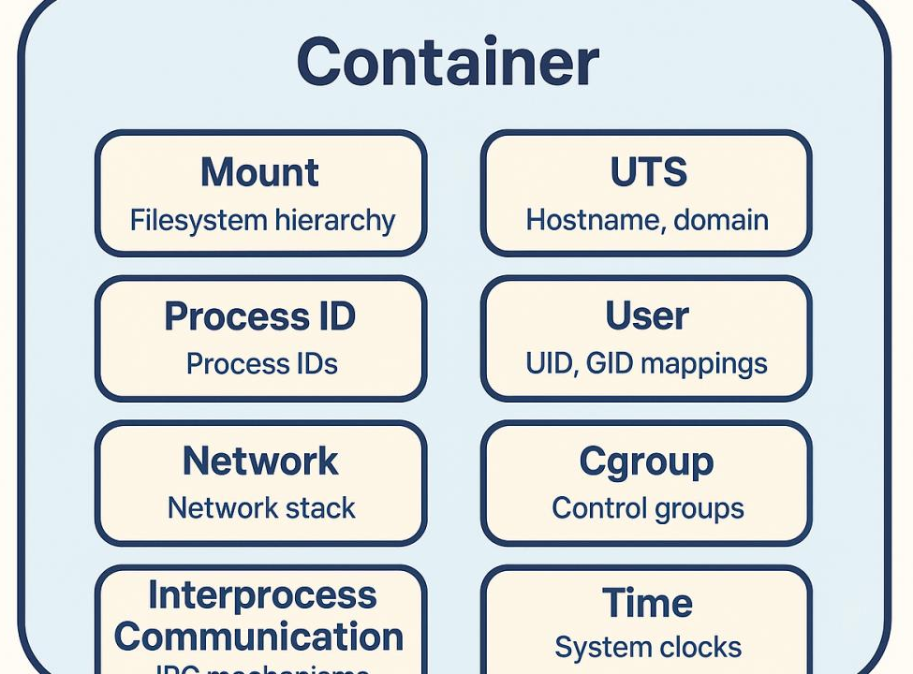
4.5.1 / LINUX ISOLATION
Linux Namespaces：让容器拥有独立资源视图
Namespaces 解决“看得见什么”，但并不负责限制资源配额
PID
NET
隔离进程号与进程树视图
独立网络设备、地址和路由
MNT
UTS
隔离文件系统挂载视图
设置独立主机名
IPC
USER
隔离共享内存和消息队列
用户与组 ID 映射
拓展：CGROUP Namespace 与 TIME Namespace 分别隔离 cgroup 层级视图和部分时间视图。
云计算技术与架构 · 第4章 虚拟化技术
03
Notes:
容器既然共享同一个Linux内核，那么为什么容器A中的进程通常看不到容器B中的进程？为什么它们还可以拥有不同的网络地址和主机名？
这主要依赖Linux内核提供的Namespaces机制。
Namespace的作用是为不同进程组提供相对独立的系统资源视图。例如，PID Namespace可以隔离进程编号空间，使一个容器看到自己的进程树；Network Namespace可以提供独立的网络接口、IP地址和路由表；Mount Namespace可以隔离文件系统挂载视图。
此外，UTS Namespace负责主机名隔离，IPC Namespace负责进程间通信资源隔离，User Namespace可以实现用户ID与用户组ID的映射。
这里需要强调一个概念：Namespace隔离的是资源的可见范围，而不是为每个容器重新创建一套物理资源。
例如，容器A和容器B都可以拥有编号为1的进程，这是因为它们处于不同的PID Namespace，但底层仍然由同一个Linux内核进行进程调度。

Slide 54
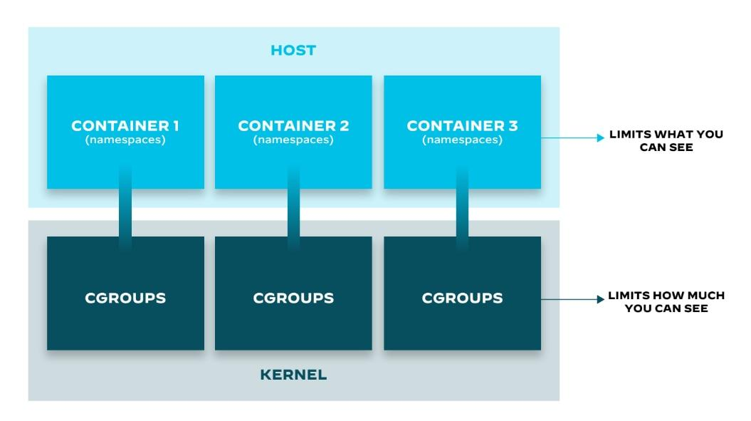
4.5.1 / RESOURCE CONTROL
Linux cgroups：限制容器的资源消耗
Namespaces 定义可见范围，cgroups 对 CPU、内存、I/O 与进程数量实施控制
四类典型控制对象
CPU
控制 CPU 时间配额和权重
Memory
限制可使用的内存上限
I/O
控制块设备访问和带宽
PIDs
限制可创建的进程数量
概念辨析：资源配额 ≠ 将物理 CPU / 内存真正切割成独立硬件；cgroup v2 使用统一层级管理。
云计算技术与架构 · 第4章 虚拟化技术
04
Notes:
刚才介绍的Namespaces主要负责环境隔离，但它并不能解决所有资源竞争问题。
假设一台服务器同时运行十个容器，其中一个容器持续执行高负载计算任务，如果没有资源限制，它就可能消耗大量CPU时间和内存，影响其他容器的正常运行。
为了解决这个问题，Linux提供了Control Groups，也就是cgroups机制。
cgroups能够对一组进程的资源使用进行管理。例如，可以为某个容器设置CPU时间配额，限制内存使用上限，控制块设备I/O访问，或者限制允许创建的进程数量。
需要注意，cgroups进行的是资源控制，并不一定代表硬件被物理切分。比如限制一个容器使用相当于两个CPU核心的计算时间，并不意味着真的将两个物理核心永久分配给它。
现代Linux广泛采用cgroup v2，通过统一的层级结构管理各类资源。
因此，Namespaces解决资源隔离问题，cgroups解决资源控制问题。两者共同构成Linux容器的重要基础。

Slide 55
4.5.1 / CONTAINER FOUNDATIONS
Namespaces + cgroups：容器隔离的协同机制
两者作用于 Linux 进程组，仍需镜像文件系统及安全机制共同构成容器环境
容器 A：Web Service
共享同一个 Linux Kernel
Namespaces
cgroups
隔离进程、网络、文件系统等资源视图
限制 CPU、内存、I/O、进程数等
回答：看得见什么？
回答：能使用多少？
安全补充：Capabilities、Seccomp、LSM、用户命名空间等，进一步约束内核访问与特权。
云计算技术与架构 · 第4章 虚拟化技术
05
Notes:
这一页将前面介绍的两种技术结合起来。
假设我们在一台Linux服务器上运行一个Web服务容器。首先，Namespaces让这个容器拥有自己的进程视图、网络环境以及文件系统挂载视图，使应用感觉自己运行在一个相对独立的系统环境中。
与此同时，cgroups限制这个Web服务可以消耗的计算和内存资源，避免它过度占用整台服务器。
所以，我们可以从两个角度理解容器隔离：一是资源可见性，也就是容器能够看到什么；二是资源可用量，也就是容器能够使用多少。
不过，仅仅依靠Namespaces和cgroups还不能构成一个完整的容器环境。我们还需要准备应用程序所需的文件系统、依赖库和配置，同时利用Capabilities、Seccomp以及Linux安全模块等机制约束进程权限。
从这个角度来看，容器并不是一种特殊的物理设备，而是一组受到内核机制约束的普通进程。
理解这一点之后，我们就可以进一步讨论Docker如何将这些底层机制组织成容易使用的容器管理平台。

Slide 56
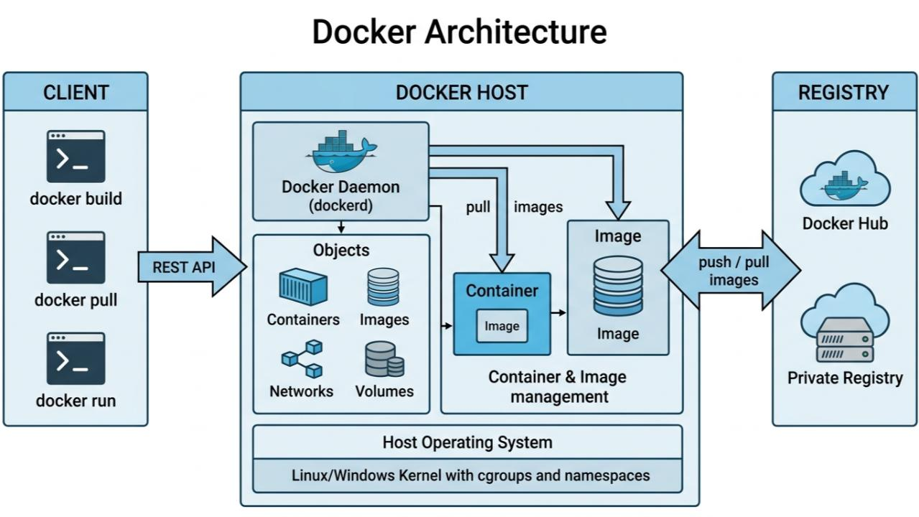
4.5.1 / DOCKER PLATFORM
Docker：容器镜像的构建、分发与管理
Docker 是容器管理平台，不是 Linux 容器隔离机制本身
核心对象与职责
Image
应用及依赖的只读镜像模板
Container
镜像创建的运行实例
Dockerfile
定义镜像构建步骤
Registry
存储、共享和分发镜像
Volume
保存需要持久化的数据
典型流程：Dockerfile → Build Image → Push/Pull Registry → Create Container → Run Application
云计算技术与架构 · 第4章 虚拟化技术
06
Notes:
前面讲解的是Linux内核如何实现容器隔离，那么Docker解决的是什么问题呢？
Docker主要解决应用程序的封装、分发、部署与管理问题。
请看Docker的整体架构。用户通过Docker Client输入命令，例如构建镜像或者启动容器。这些命令会发送给Docker Daemon，由它负责管理镜像、容器、网络和数据卷等对象。
Docker中有两个重要概念：Image和Container。Image是应用程序及其运行依赖的封装模板，而Container是镜像创建出来的运行实例。我们可以使用同一个镜像启动多个彼此隔离的容器。
此外，Dockerfile用于描述镜像的构建过程，Registry负责镜像的存储和分发，Volume则用于保存需要持久化的数据。
一个典型的部署过程是：开发人员编写Dockerfile，将应用构建为镜像，再上传到镜像仓库；云服务器下载镜像后，就可以创建并运行容器。
这种方式解决了传统应用部署中环境不一致的问题，也是容器在云原生系统中广泛应用的重要原因。

Slide 57
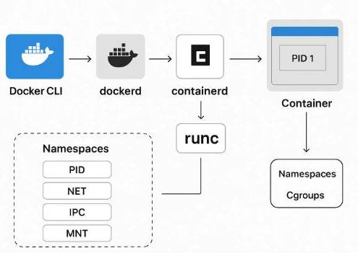
4.5.1 / CONTAINER RUNTIME
Container Runtime：从 docker run 到容器进程
理解 Docker、containerd、runc 三层职责，是掌握容器体系结构的关键
Docker CLI
用户命令：docker run
dockerd
接收 API，管理镜像与容器
containerd
管理容器生命周期与运行任务
containerd-shim + runc
启动 OCI 容器进程并设置隔离
runc 调用 Linux 内核机制：Namespaces / cgroups / mount / security settings
云计算技术与架构 · 第4章 虚拟化技术
07
Notes:
当我们执行docker run命令时，Docker究竟如何让一个容器真正运行起来？
这里需要理解Docker、containerd和runc之间的关系。
首先，Docker Client将命令发送给Docker Daemon。Docker Daemon负责面向用户的容器管理功能，但通常不会独自完成所有底层容器创建操作，而是调用containerd。
containerd属于高层容器运行时，负责容器生命周期、镜像管理以及运行任务等工作。随后，它通过containerd-shim等组件启动底层OCI Runtime，例如runc。
runc根据OCI运行配置，利用Linux内核提供的Namespaces、cgroups和文件系统挂载等机制，创建并启动真正的容器进程。
这里还需要注意containerd-shim的作用，它使运行中的容器不必始终直接依赖containerd主进程，有助于容器生命周期管理。
因此，可以将三者理解为不同层次的职责：Docker负责面向用户的管理，containerd负责容器运行任务管理，runc负责底层容器创建。
理解这种分层关系，是认识现代容器技术架构的关键。

Slide 58
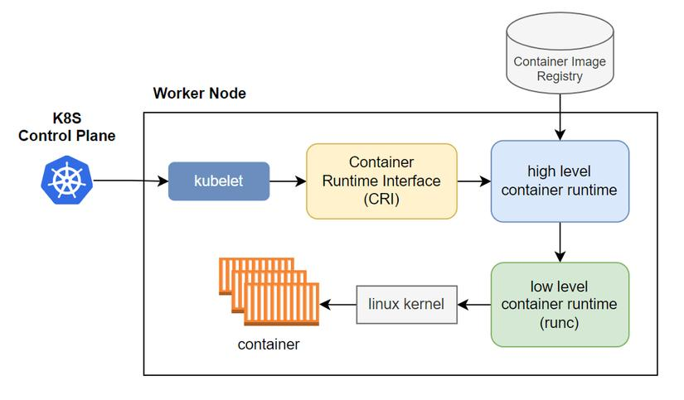
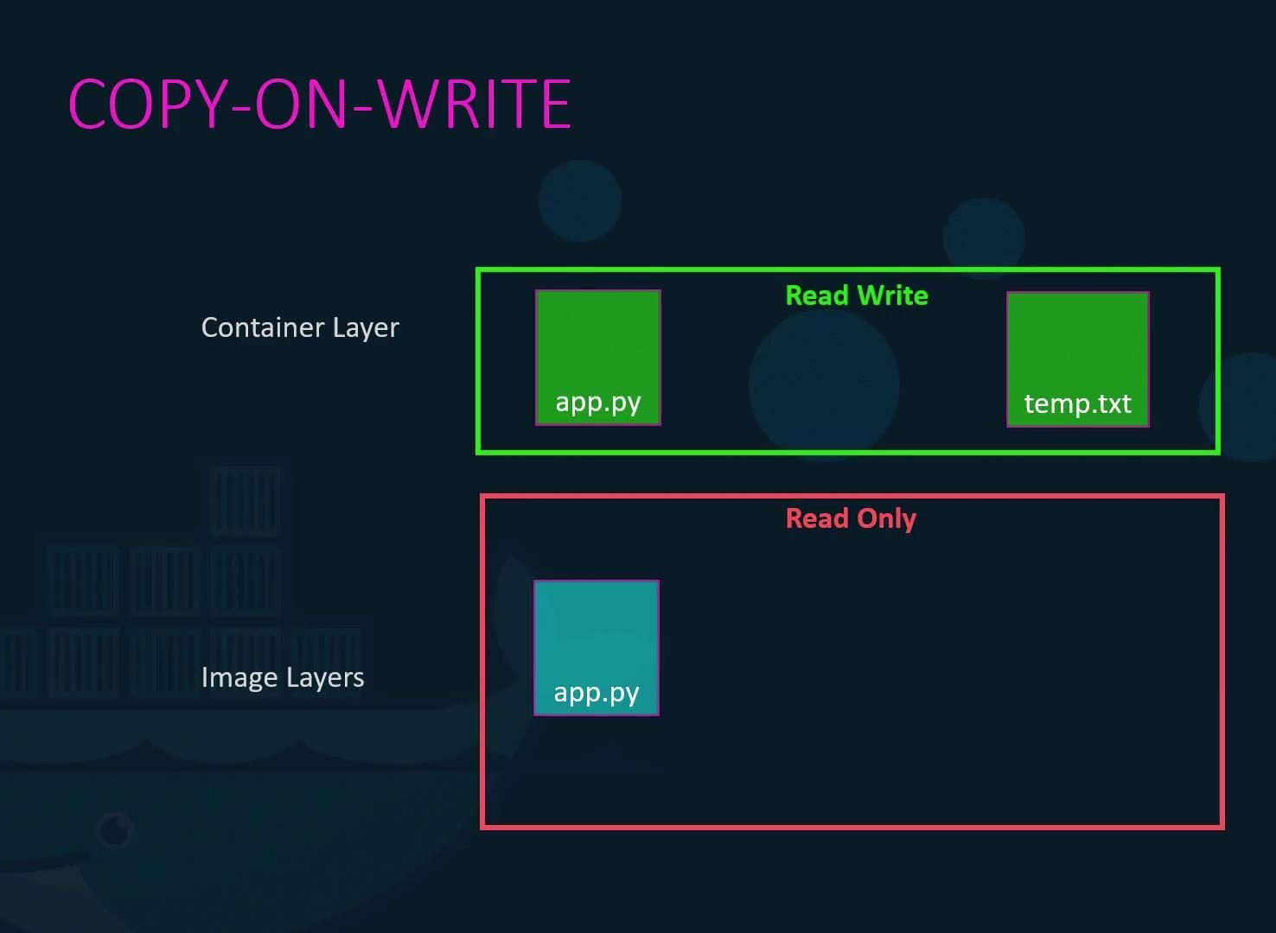
4.5.1 / OCI & IMAGE LAYERS
容器标准化与镜像分层
OCI 规范保证互操作性；镜像分层与写时复制提高应用分发效率
OCI / Kubernetes Runtime 关系
Image Layers + Copy-on-Write
关键结论：CRI 是 Kubernetes 与容器运行时接口；OCI 是镜像与运行规范；持久化数据应使用 Volume。
云计算技术与架构 · 第4章 虚拟化技术
08
Notes:
现代容器技术能够在不同平台上广泛使用，一个重要原因是容器标准化。
OCI，也就是Open Container Initiative，制定了容器镜像和运行时等相关规范。通过这些规范，不同容器工具可以遵循相同的镜像格式和运行接口，减少对某一家厂商或工具的依赖。
例如，在Kubernetes环境中，kubelet通过CRI接口与containerd或CRI-O等容器运行时通信，而底层可以通过符合OCI规范的Runtime启动容器。
这里要区分两个概念：CRI主要解决Kubernetes如何调用容器运行时的问题；OCI则定义容器镜像和运行环境相关标准。
再看右侧的镜像分层结构。容器镜像通常由多个只读层组成，不同容器可以共享这些镜像层。容器运行时会增加独立的可写层，当应用修改文件时，可以通过写时复制机制保存变化。
这种设计减少了重复存储开销，也提高了镜像分发与部署效率。
不过，容器可写层并不适合承担重要业务数据的持久化存储，因此数据库等应用通常需要使用Volume或外部存储服务。

Slide 59
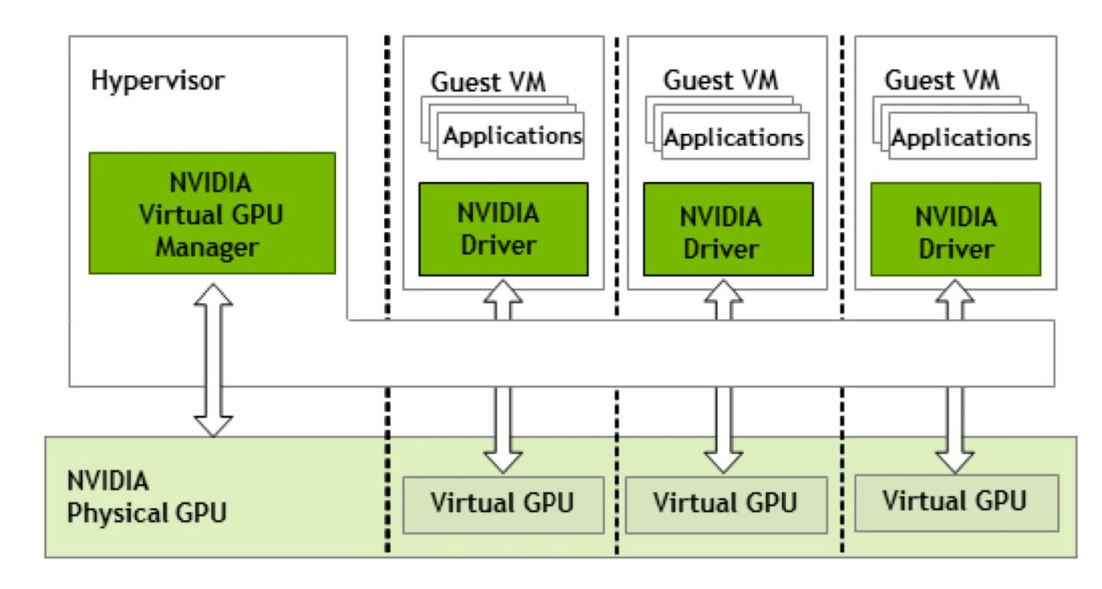
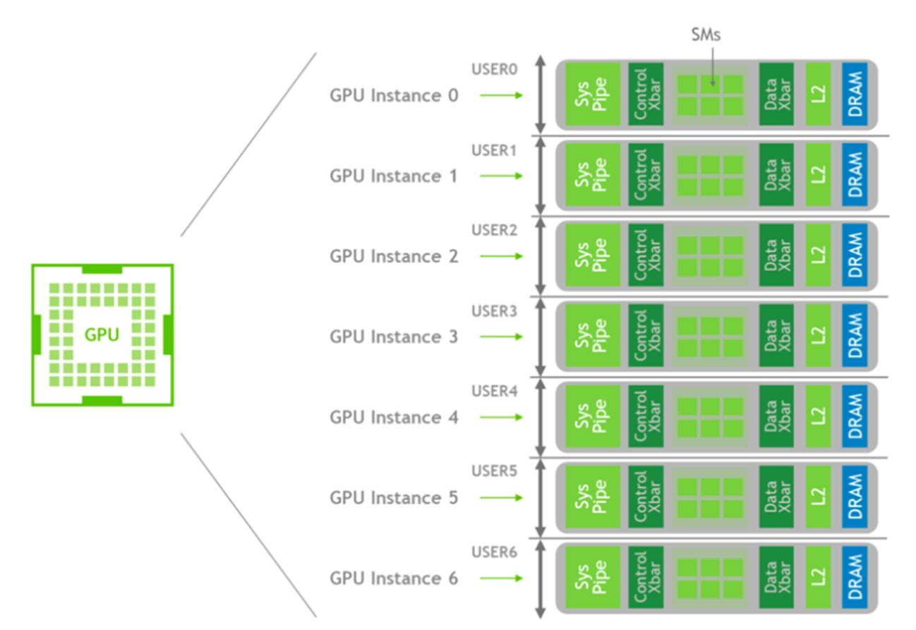
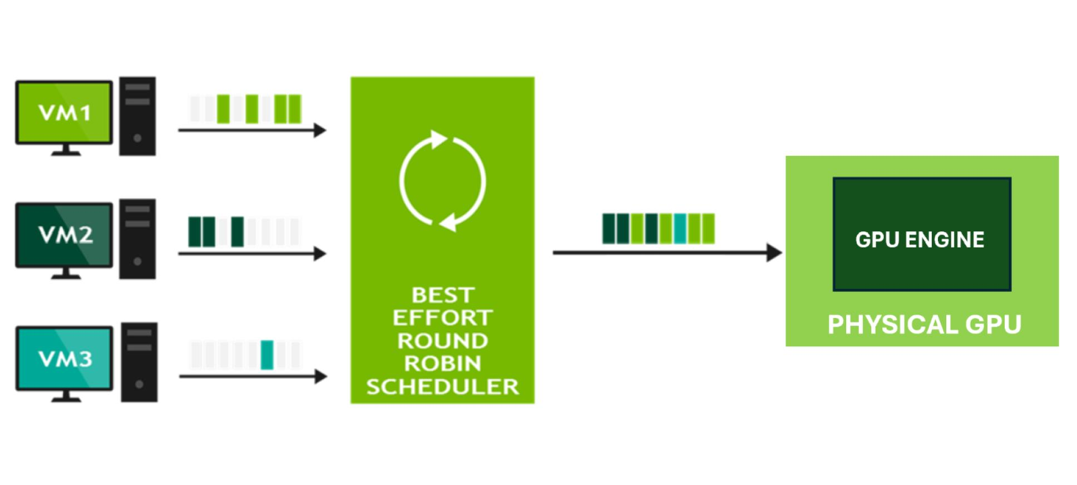
4.5.2 / GPU VIRTUALIZATION
GPU 虚拟化：从整卡独占到细粒度共享
AI 云需要在性能隔离、显存容量和资源利用率之间做权衡
GPU Passthrough
vGPU
MIG
整卡直通
时间片共享
硬件空间分区
物理 GPU 独占分配给 VM；近原生设备访问；资源粒度较粗。
多个虚拟机共享物理 GPU；适用于虚拟工作站及一般 GPU 任务。
在支持的 GPU 上划分计算及显存资源实例，适合多实例推理。
云计算技术与架构 · 第4章 虚拟化技术
09
Notes:
随着人工智能应用的发展，GPU已经成为云平台中非常重要的计算资源。但是GPU价格较高，而且不同任务的资源需求差异很大，因此需要通过虚拟化技术提高利用率。
第一种方式是GPU Passthrough，也就是GPU直通。它将完整GPU直接分配给某个虚拟机，适合大型模型训练等对GPU性能要求较高的场景。但这种方式通常需要独占设备，资源分配粒度比较粗。
第二种方式是vGPU。以时间片共享模式为例，多个虚拟机可以交替使用同一块物理GPU的计算资源，从而支持更多用户并发使用。
第三种方式是MIG，即Multi-Instance GPU。它可以在支持MIG的GPU上，将计算资源和显存资源划分成多个具有相对独立资源边界的实例。
三种方式的区别在于资源共享模式：直通强调独占，时间片vGPU强调分时共享，MIG强调硬件空间分区。
例如，大规模模型训练适合使用整卡或多卡资源，而多个中小模型同时提供推理服务时，MIG可能有助于提高GPU利用率。

Slide 60
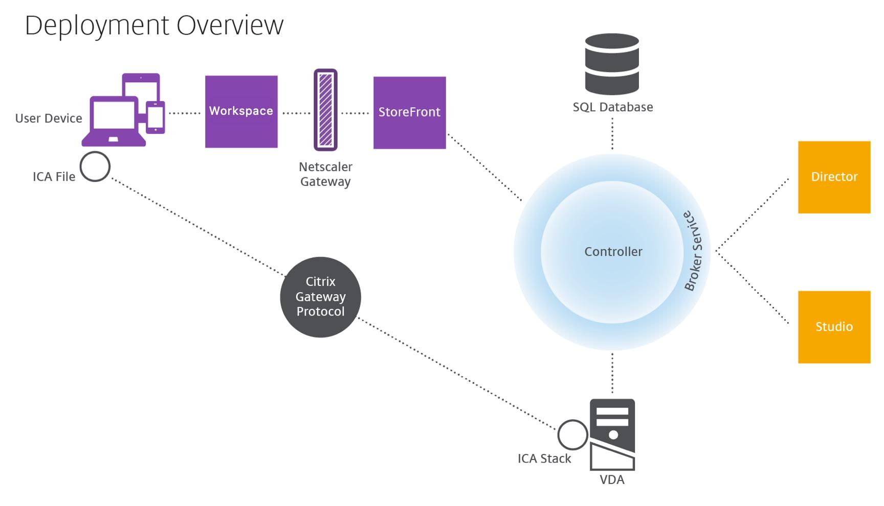
4.5.3 / DESKTOP VIRTUALIZATION
桌面虚拟化：VDI 将桌面作为服务交付
用户终端承担交互与显示，实际桌面操作系统和应用可运行在远端数据中心
基本组件
用户终端：屏幕显示与输入
访问网关：认证与安全连接
桌面管理平台：桌面分配和生命周期
虚拟化基础设施：执行桌面 OS 和应用
典型应用：高校实验室 / 企业办公 / 远程开发
云计算技术与架构 · 第4章 虚拟化技术
10
Notes:
前面介绍的虚拟化主要面向服务器和计算资源，而桌面虚拟化则面向终端用户的计算环境。
VDI，即Virtual Desktop Infrastructure，是一种将桌面操作系统和应用程序集中部署在数据中心或云平台中的技术。
请看这张架构图。用户通过笔记本电脑或者瘦客户端连接云桌面平台。访问网关负责安全连接，桌面管理平台负责身份验证、资源分配和桌面生命周期管理，后端虚拟化基础设施则实际运行桌面操作系统和应用程序。
用户看到的桌面画面通过远程显示协议传输到本地终端，键盘和鼠标输入则发送到远端系统。
例如，高校计算机实验室可以利用VDI向学生提供统一配置的实验环境，而不需要在每台终端上分别安装全部软件。
企业也可以通过VDI集中管理办公环境，方便远程访问和软件维护。
因此，桌面虚拟化的核心价值是将桌面计算环境集中管理，并以远程服务的形式交付给用户。

Slide 61
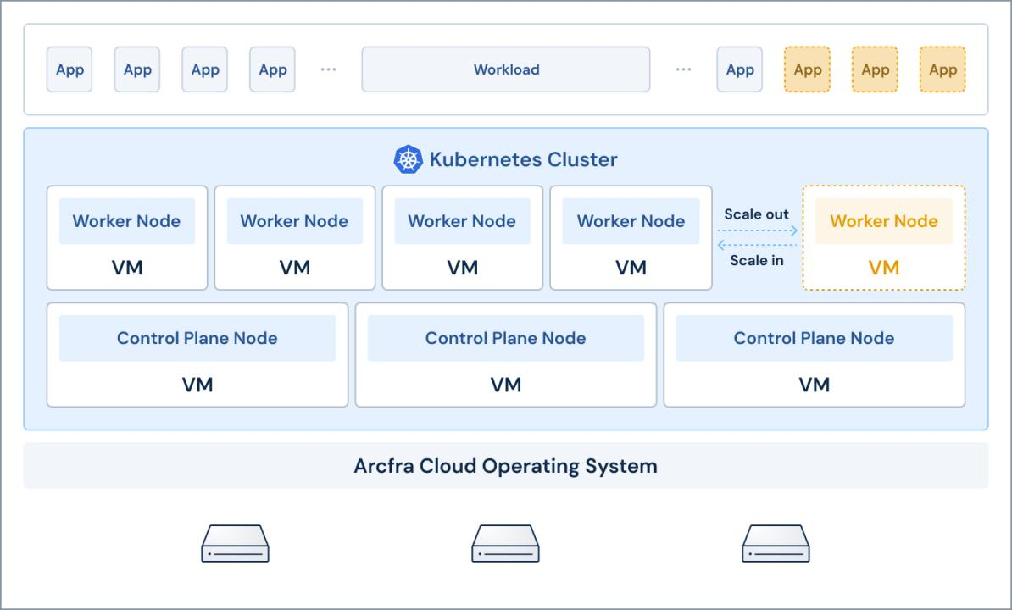
4.5.4 / MODERN CLOUD PLATFORM
虚拟机、容器与云原生基础设施的协同
虚拟化负责资源抽象与隔离；IaaS 增加供给、调度、计量与运维能力
三种技术各司其职
IaaS
计算、网络和存储资源按需服务化
VM
提供完整 OS 环境与租户隔离
Container
标准化、轻量化地交付应用
Kubernetes
编排容器化工作负载的生命周期
核心认识：虚拟机与容器相互补充，而非互相替代。
云计算技术与架构 · 第4章 虚拟化技术
11
Notes:
通过前面几种虚拟化技术，我们可以进一步理解现代云平台的整体架构。
请看这张分层图。最底层是物理服务器，包括CPU、内存、GPU以及存储和网络设备。
在此基础上，Hypervisor可以创建多个虚拟机，使物理计算资源转变为可独立分配的虚拟计算环境。云平台进一步提供资源供给、网络配置、计量和运维等能力，形成IaaS服务。
在虚拟机内部，我们可以部署Linux和Container Runtime，再通过容器运行多个应用服务。更上层则可以使用Kubernetes统一管理容器化工作负载。
需要注意，容器并不是必须运行在虚拟机内部，也可以直接部署在裸金属服务器上。
所以，IaaS、虚拟机、容器和Kubernetes并不是同一种技术，也不是简单的替代关系。
虚拟机主要提供完整的操作系统环境和隔离边界；容器提供轻量化、标准化的应用运行环境；Kubernetes负责容器化应用的编排管理；IaaS则负责基础设施资源的服务化交付。
这些技术相互配合，共同构成现代云原生基础设施。

Slide 62
SECTION 4.5 / SUMMARY
本节总结与课堂讨论
以虚拟化层次为主线，区分资源隔离、资源共享和服务化交付
容器
Namespaces / cgroups / Runtime
应用环境隔离与快速部署
GPU
Passthrough / vGPU / MIG
异构加速资源共享
桌面
VDI + 远程显示协议
集中交付和维护桌面
云平台
Hypervisor + Container + IaaS
资源池化与云原生服务
课堂思考
企业数据库、弹性 Web 服务和多租户 AI 推理：应如何组合 VM、Container 与 GPU 虚拟化？
云计算技术与架构 · 第4章 虚拟化技术
12
Notes:
本节介绍了四类现代虚拟化技术。
首先，容器虚拟化利用Linux Namespaces和cgroups实现应用环境隔离与资源控制，通过Docker、containerd和runc等组件完成容器管理与运行。
其次，GPU虚拟化通过直通、时间共享以及硬件分区等机制，提高GPU在不同计算任务之间的分配灵活性。
第三，桌面虚拟化通过VDI将用户桌面部署到远端数据中心，实现桌面环境的集中管理和远程交付。
最后，我们讨论了这些技术如何共同支撑现代云平台。虚拟机主要解决操作系统环境的隔离，容器主要解决应用运行环境的封装，而云平台则进一步实现资源的统一管理与服务化。
最后留给大家一个思考题：假设企业需要同时运行数据库、可弹性扩容的Web服务以及多个AI推理应用，应该如何选择虚拟机、容器和GPU虚拟化技术？
回答这个问题时，大家需要考虑不同应用的隔离要求、性能需求、资源利用率以及部署效率，而不是简单地认为所有应用都应该容器化。

